Slide 1
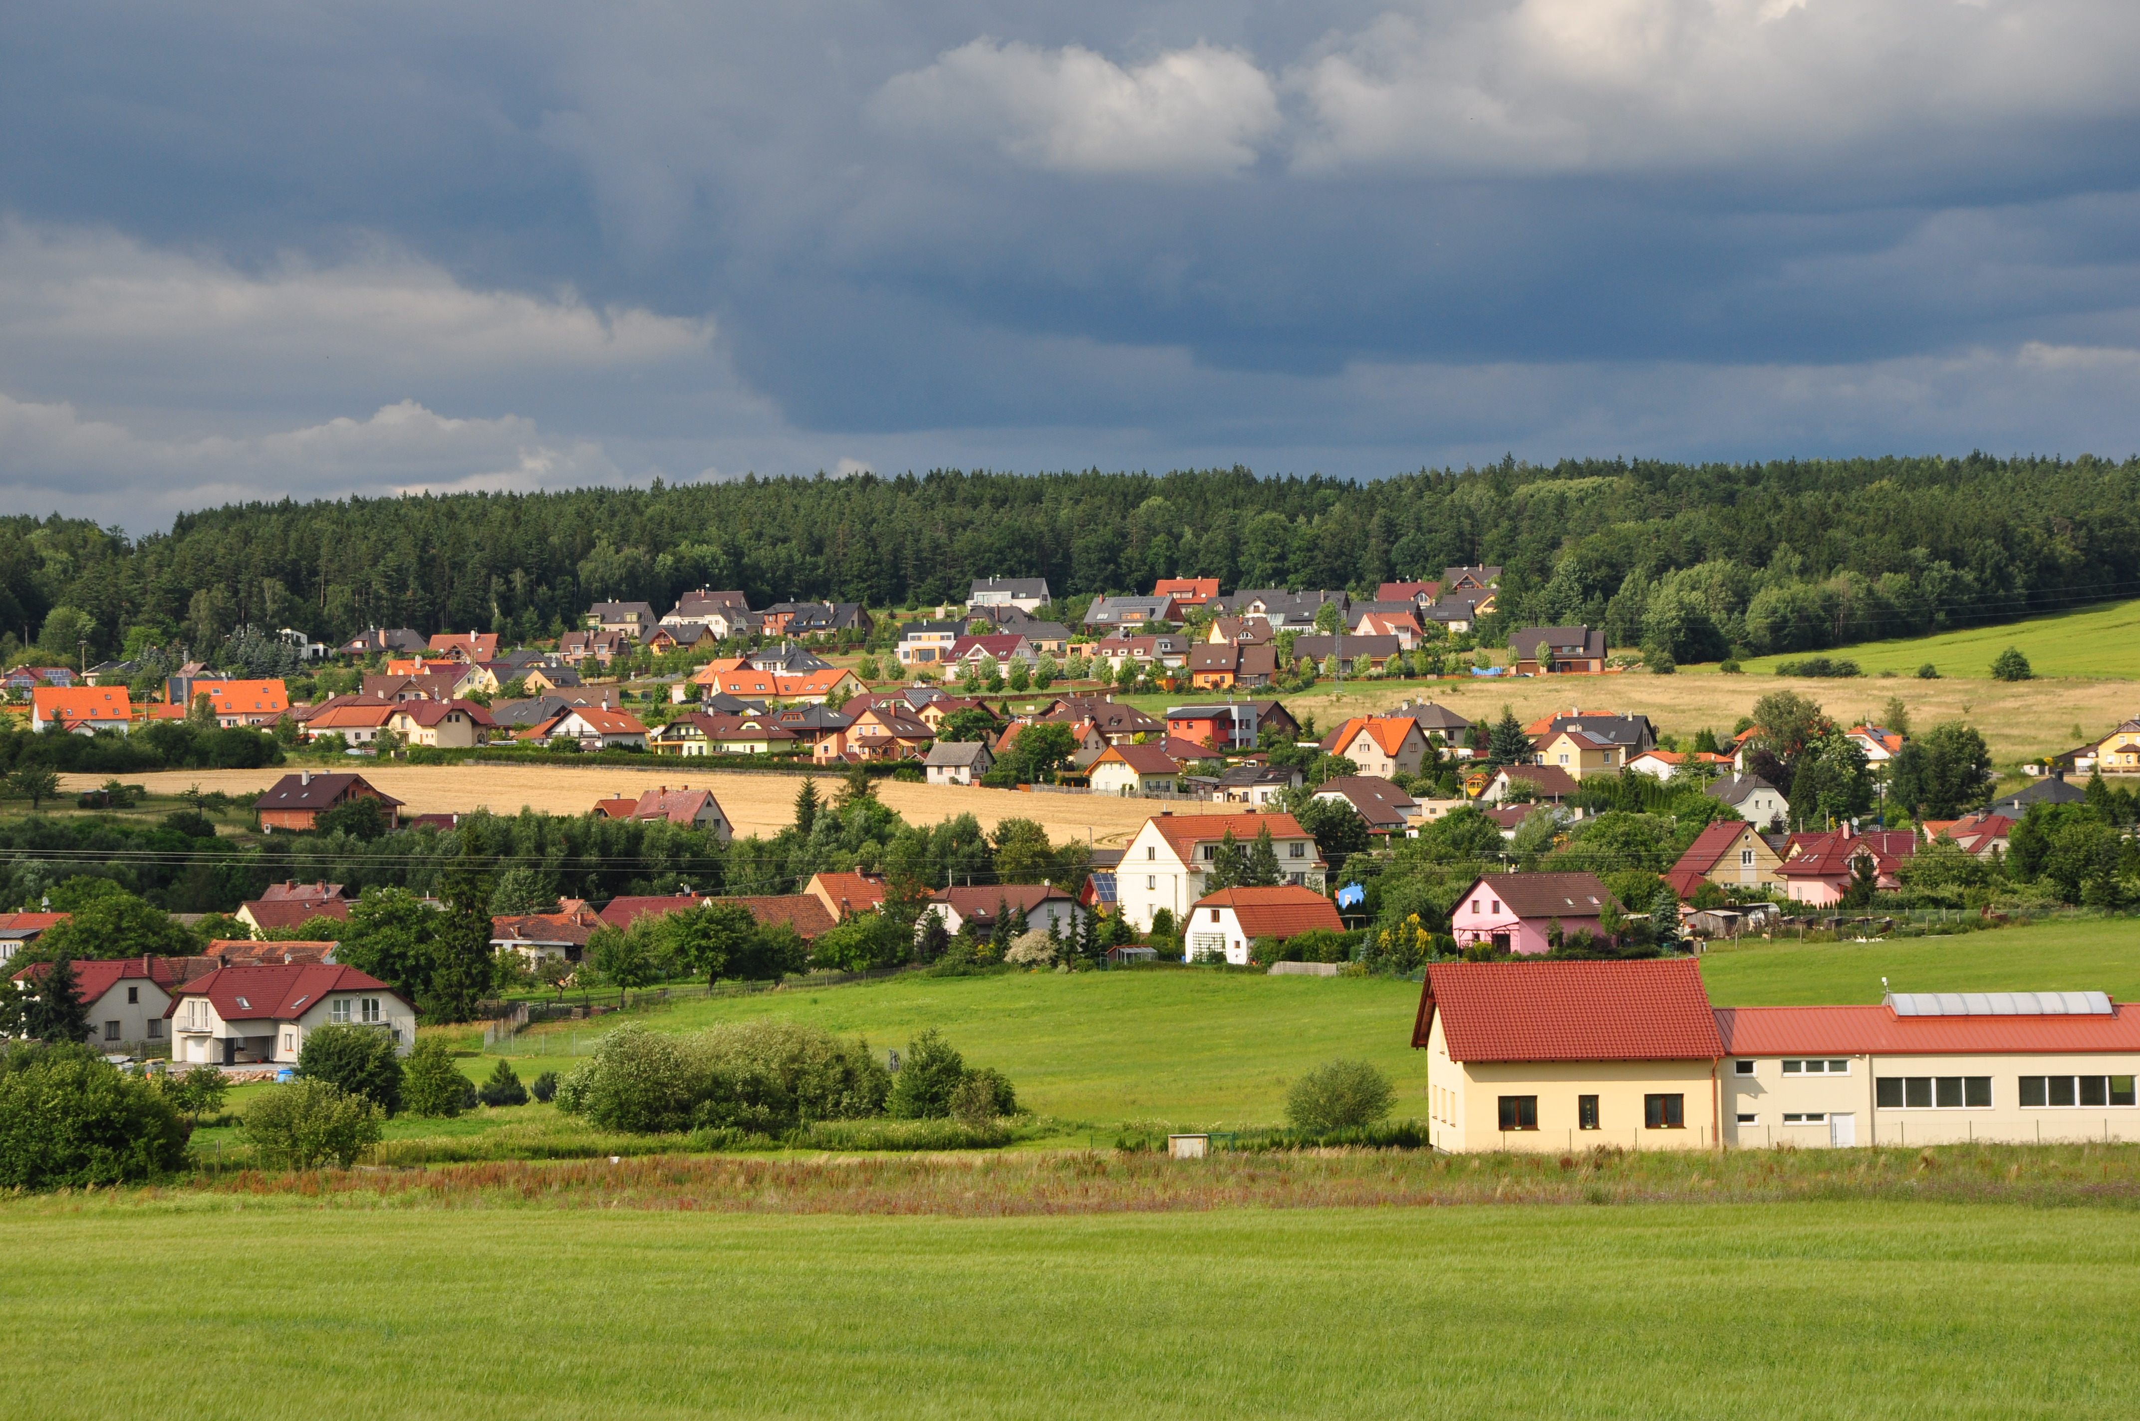
LETKOV
v roce 2013

Slide 2
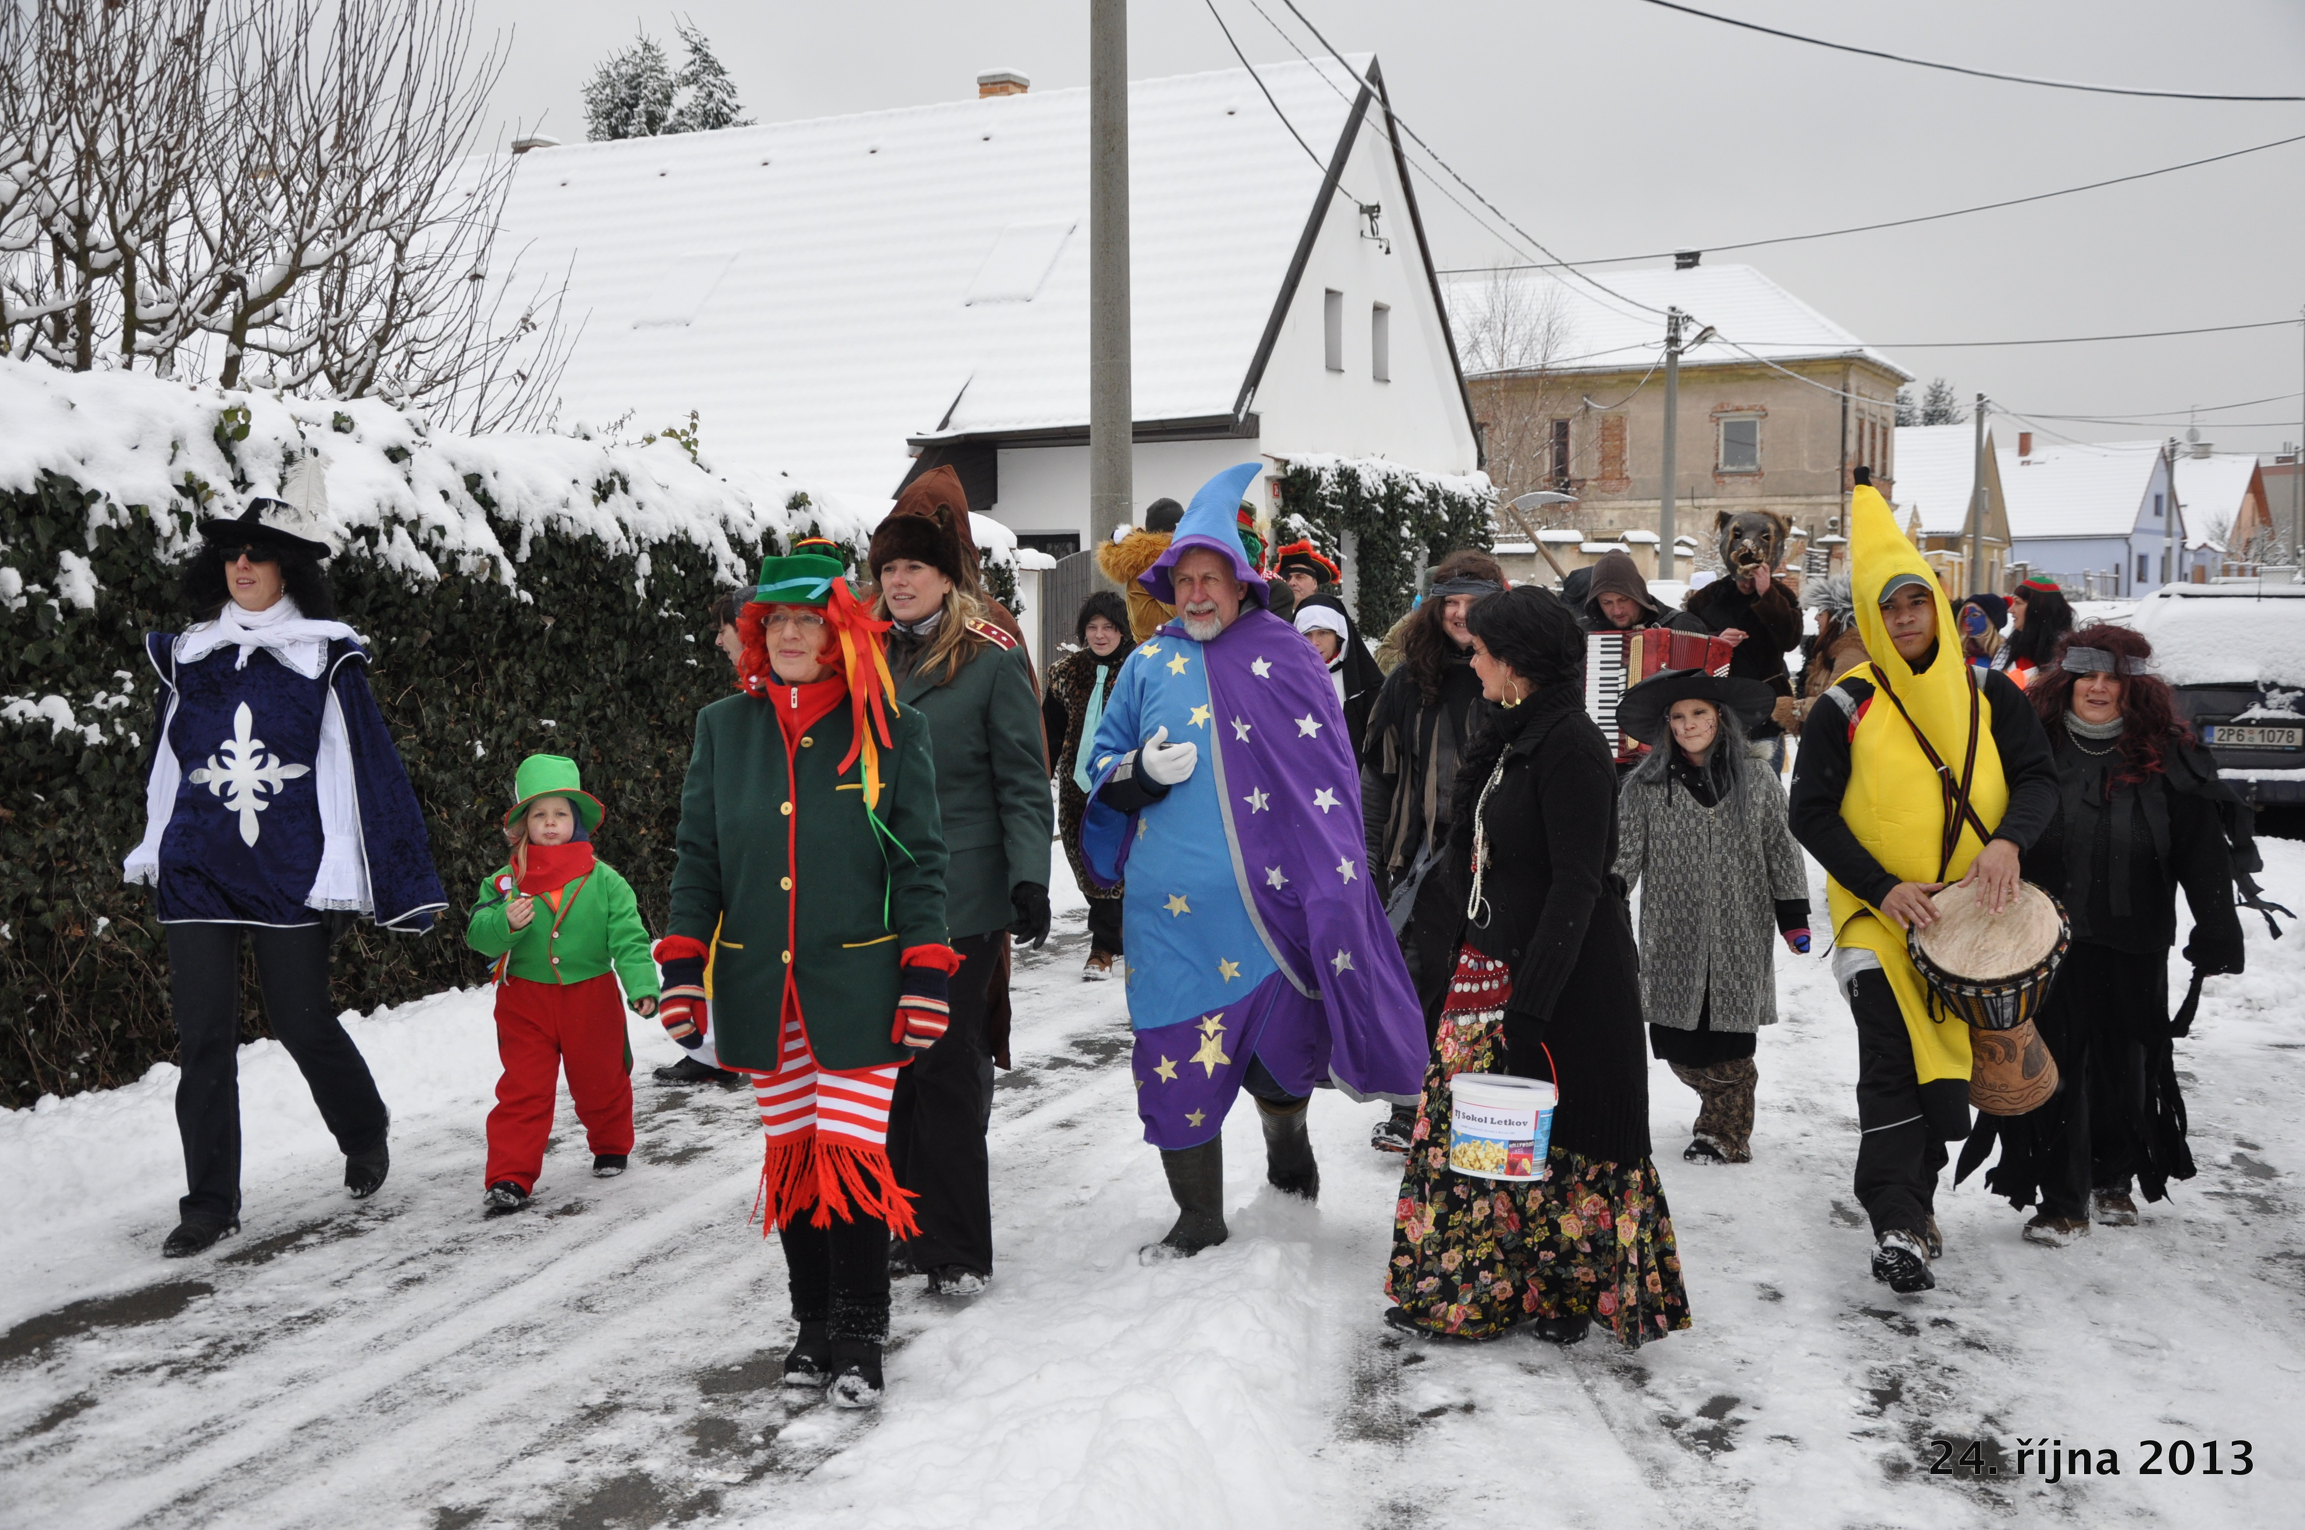
MASOPUSTNÍ PRŮVOD LETKOVEM V REŽII SOKOLA LETKOV
únor 2013

Slide 3
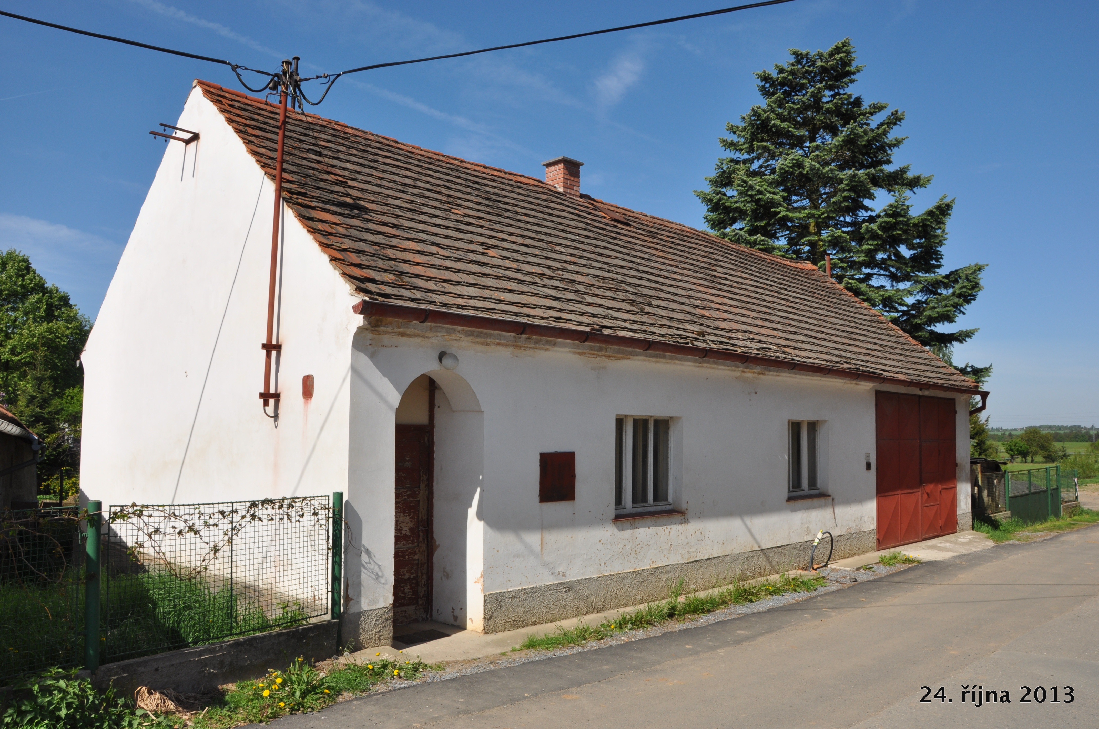
STŘECHA HASIČSKÉ ZBROJNICE POTŘEBOVALA OPRAVU
jaro 2013

Slide 4
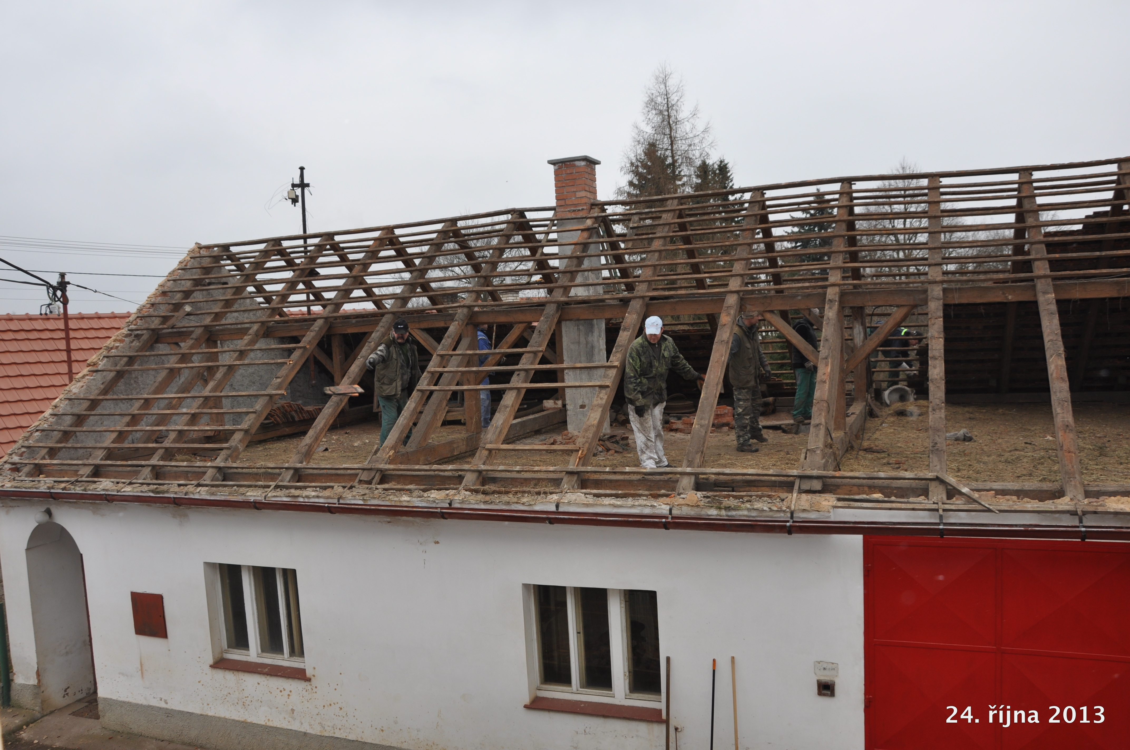
DOBROVOLNÍ HASIČI SDH – JPO LETKOV POMÁHALI PŘI
OPRAVĚ STŘECHY HASIČSKÉ ZBROJNICE
jaro 2013

Slide 5
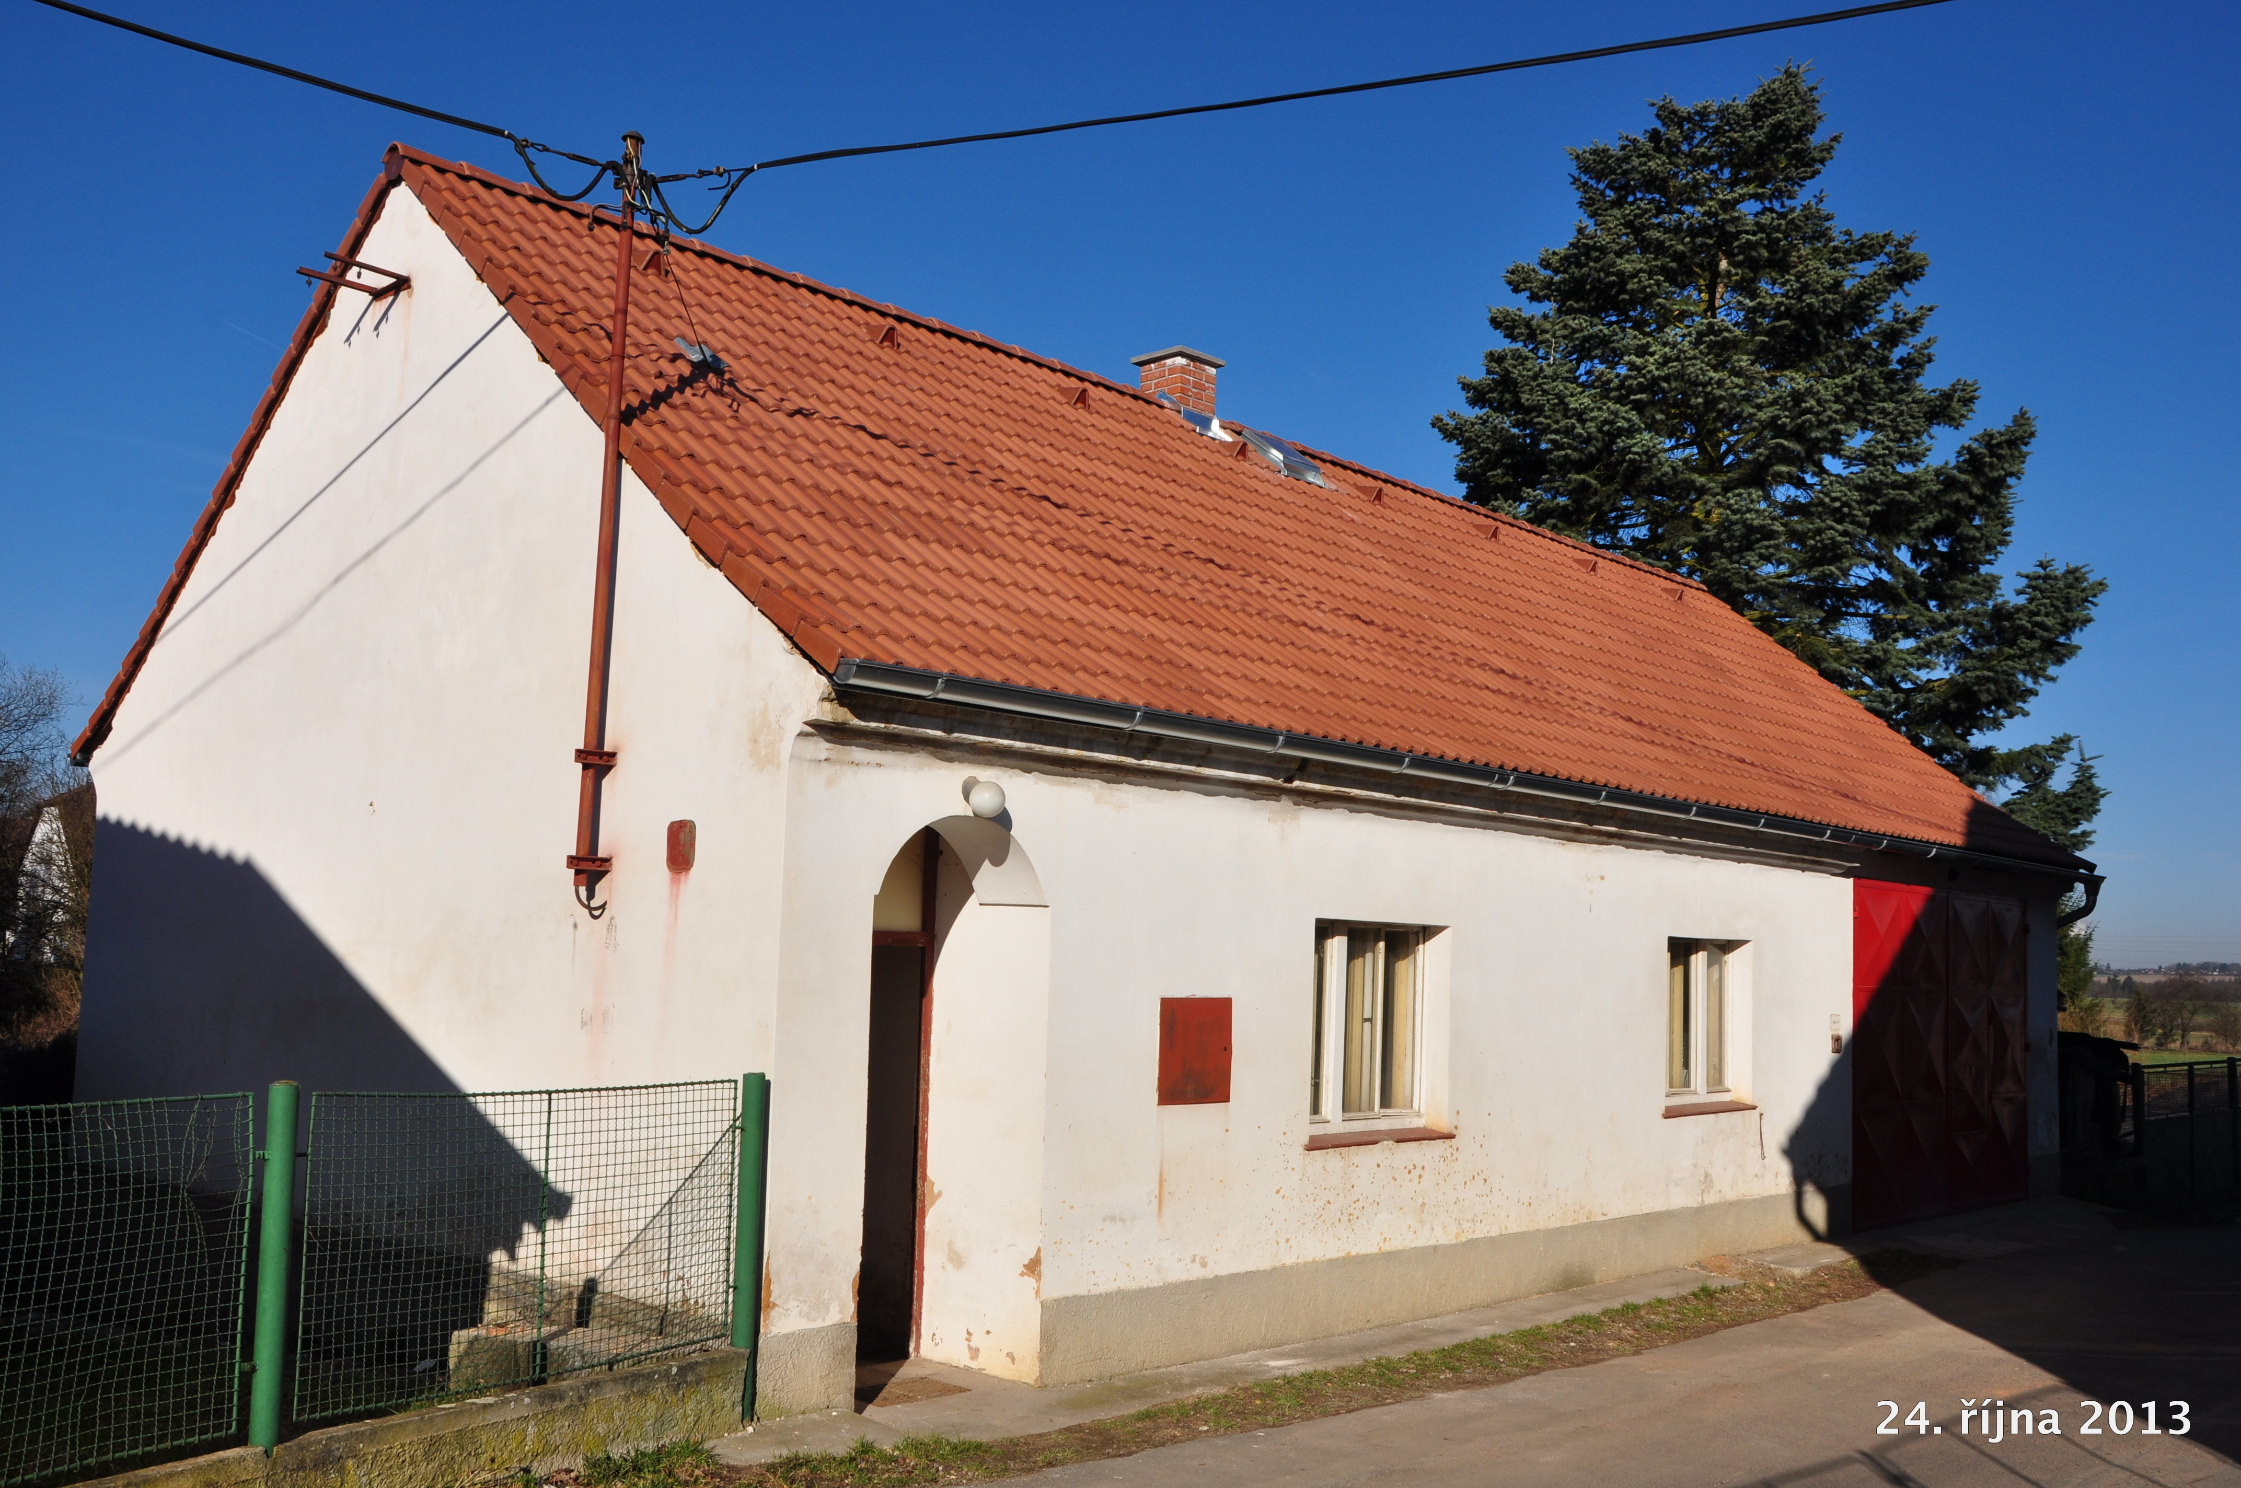
…. DÍLO SE PODAŘILO – A HASIČI HNED ZAHÁJILILI ÚPRAVU VNITŘNÍHO VYBAVENÍ BUDOVY…
jaro 2013
Notes:
.

Slide 6
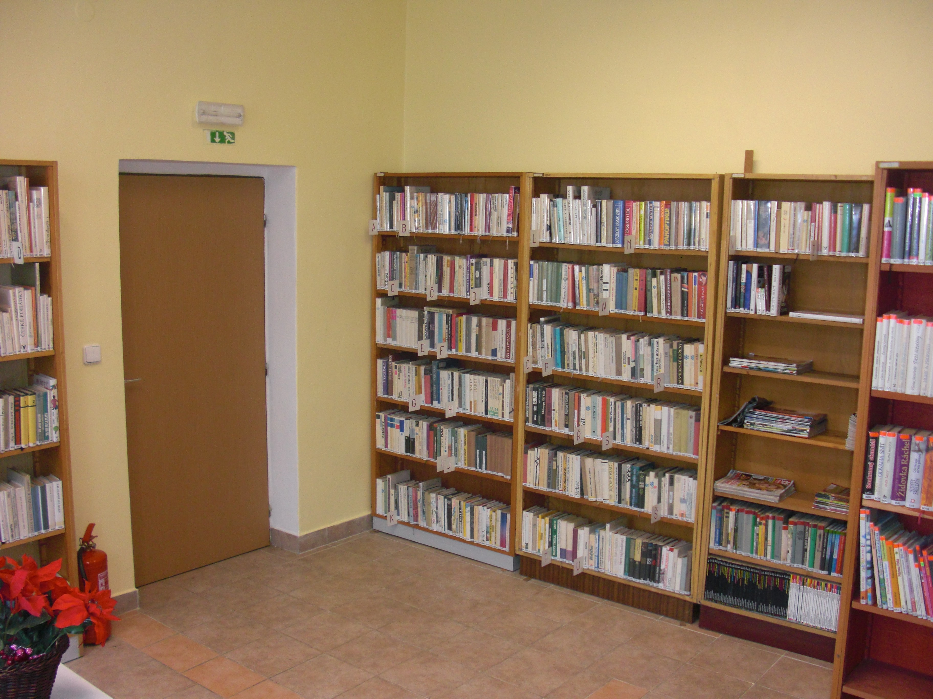
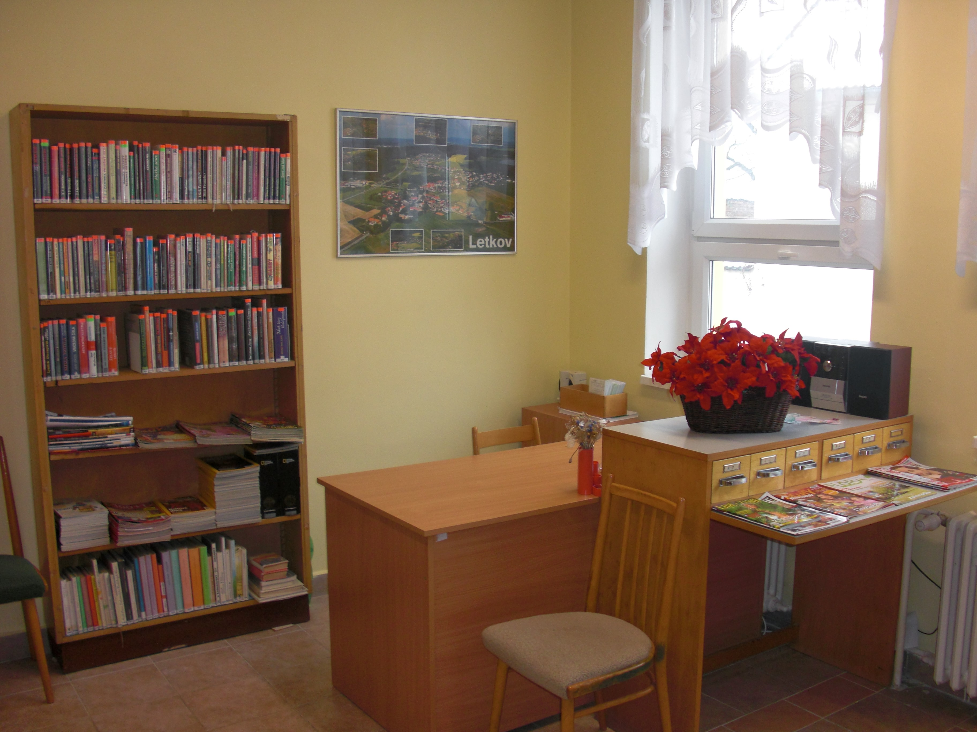
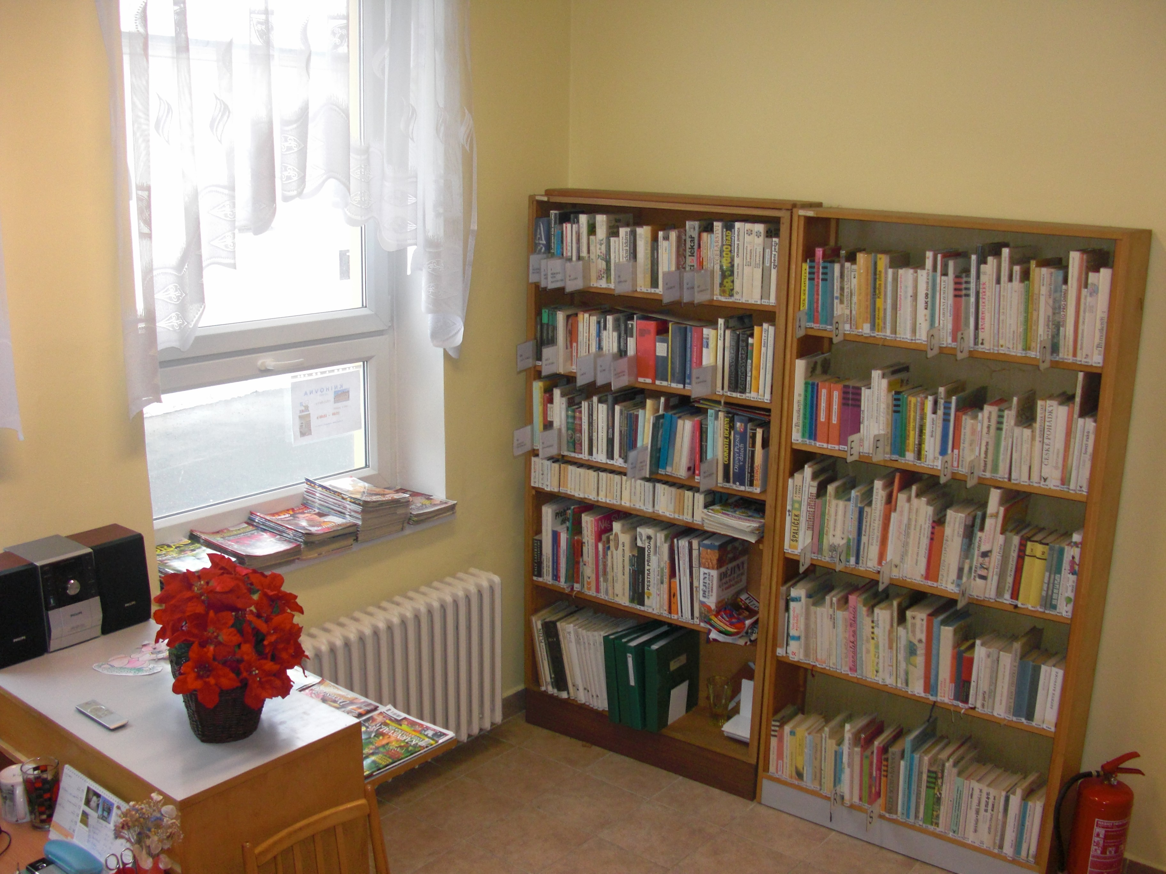
KNIHOVNA LETKOV 2013

Slide 7
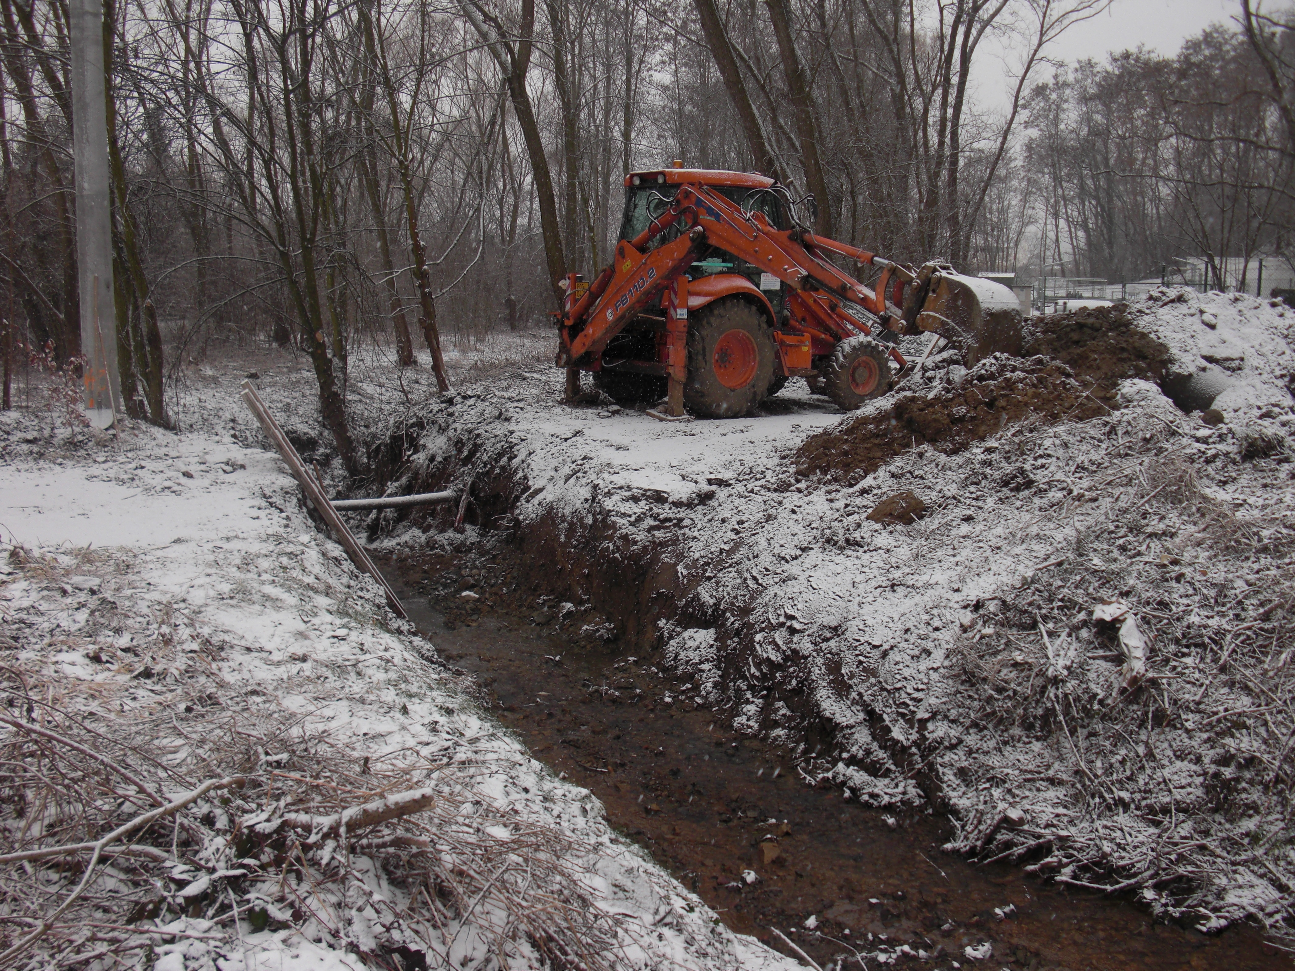
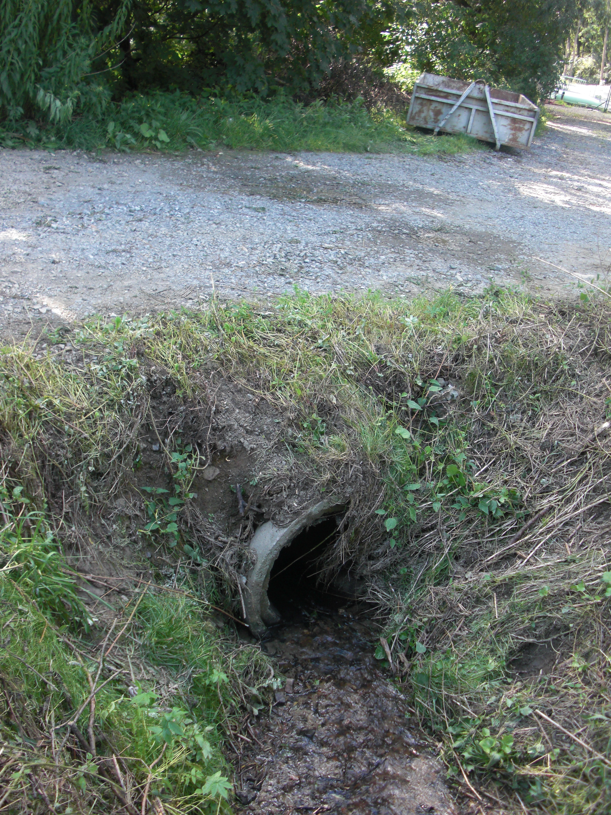
BYL OPRAVEN PROPUSTEK BOŽKOVSKÉHO POTOKA NA CESTĚ
K ČOV LETKOV leden - březen 2013

Slide 8
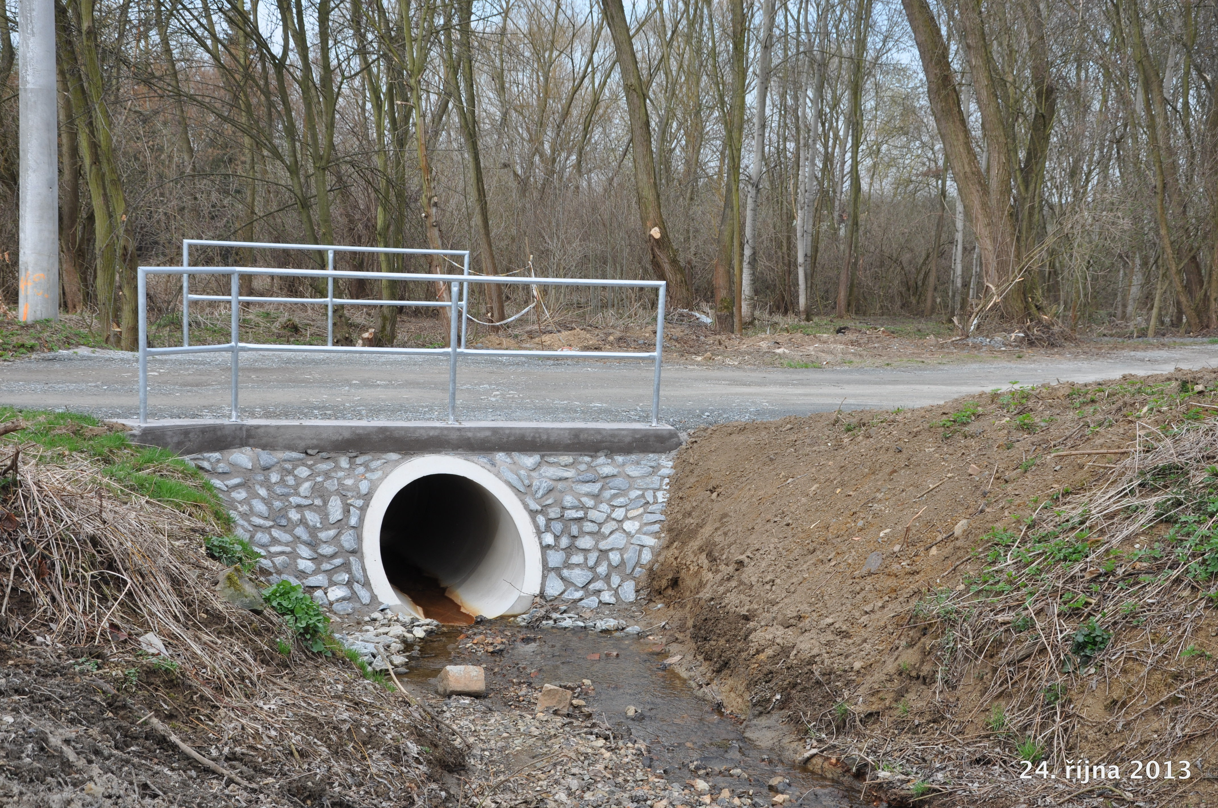
BYL OPRAVEN PROPUSTEK BOŽKOVSKÉHO POTOKA NA CESTĚ
K ČOV LETKOV jaro 2013

Slide 9
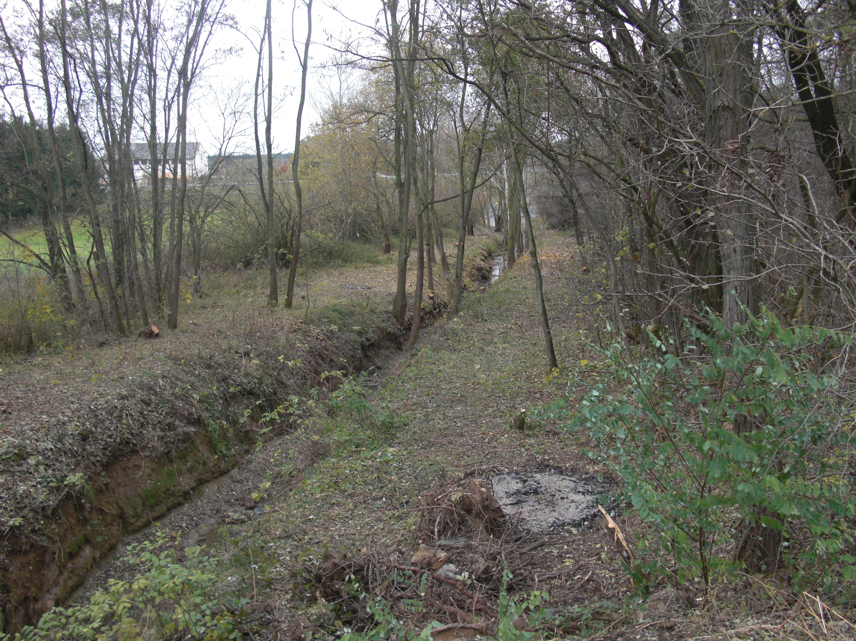
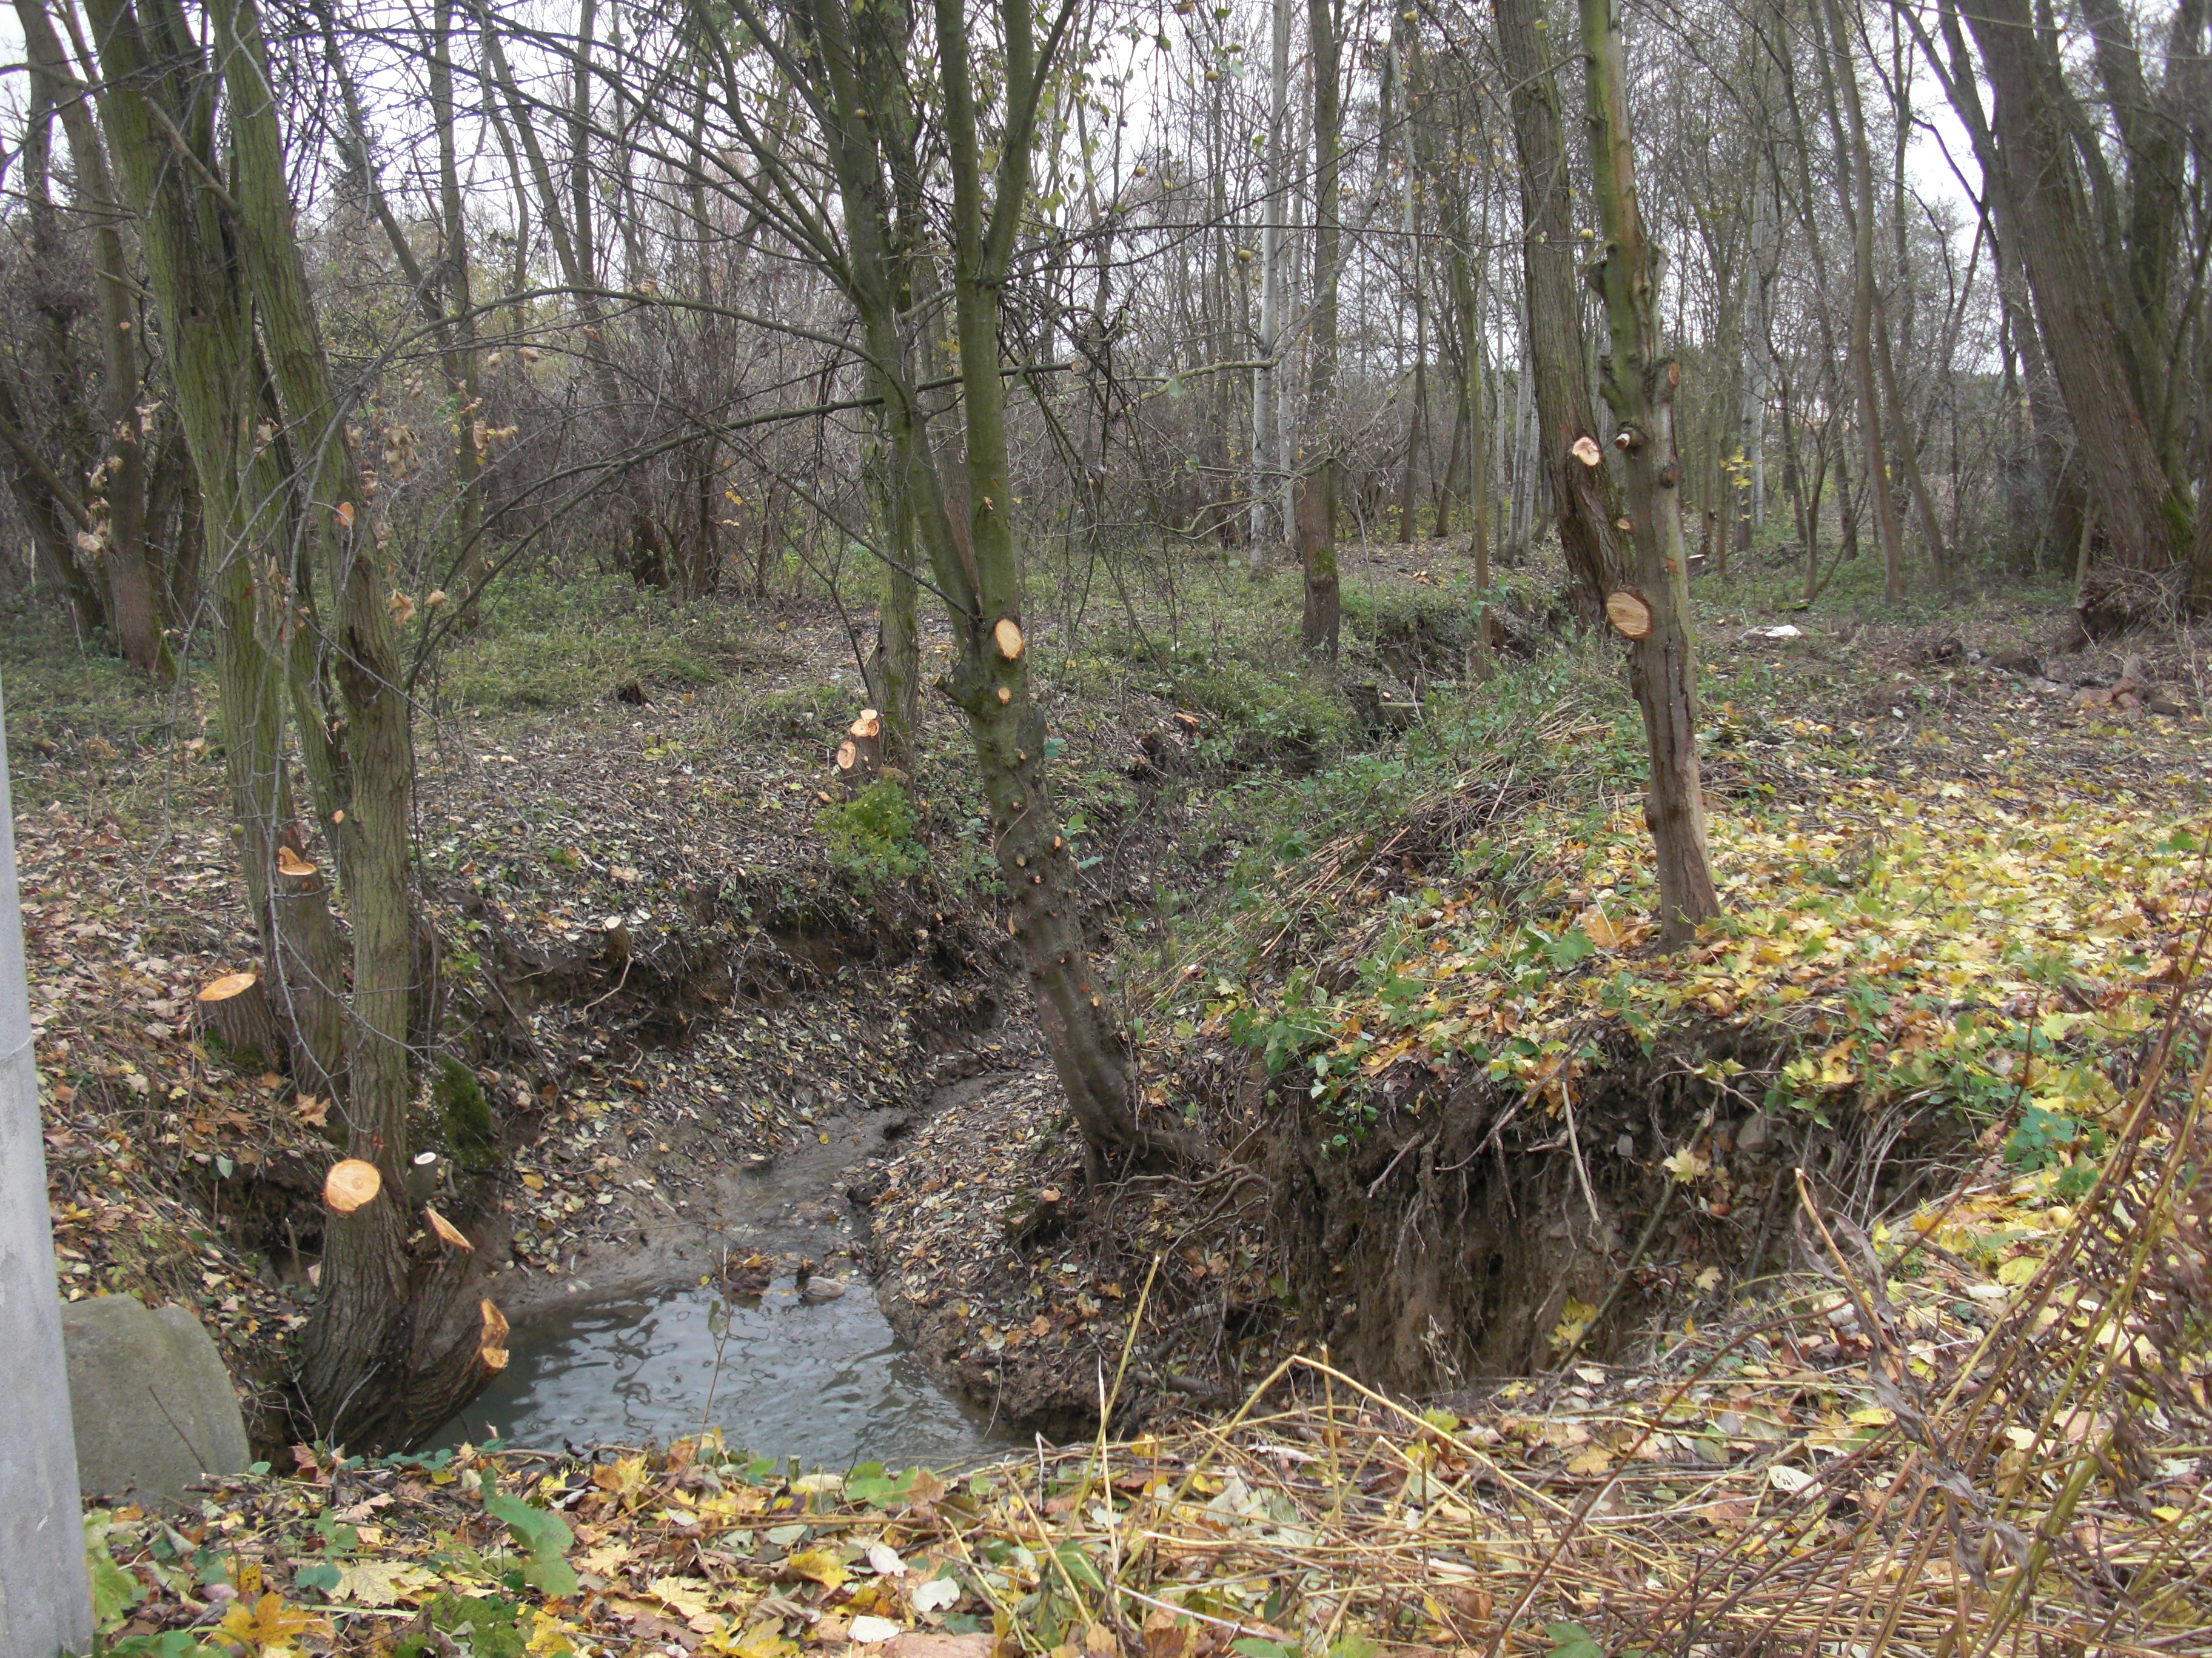
BYLY VYČISTĚNY BŘEHY BOŽKOVSKÉHO POTOKA
A UPRAVENA PĚŠINA “KE KIOSKU” jaro 2013

Slide 10
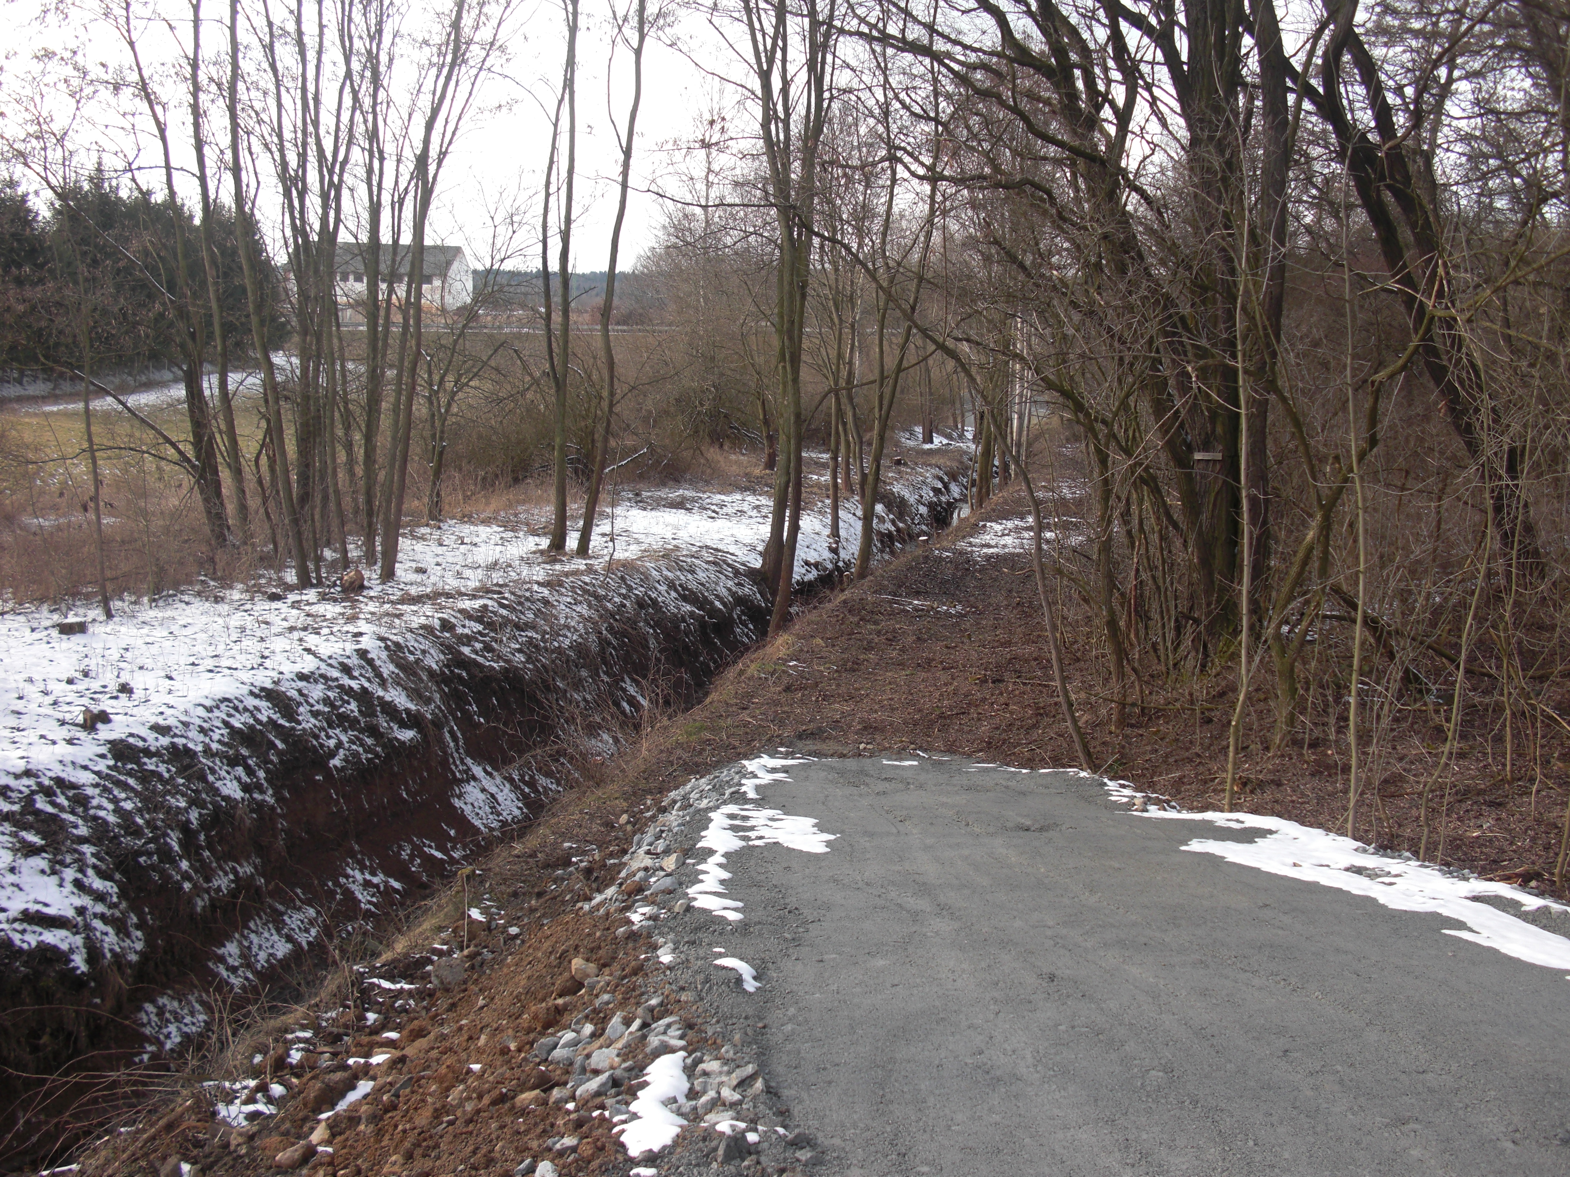
… A CESTA OD ČOV LETKOV “KE KIOSKU” DNES

Slide 11
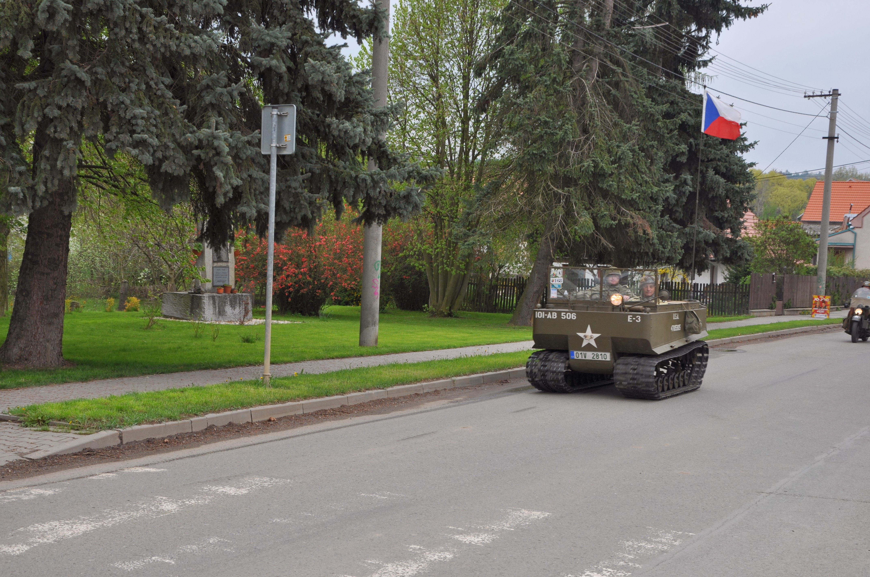
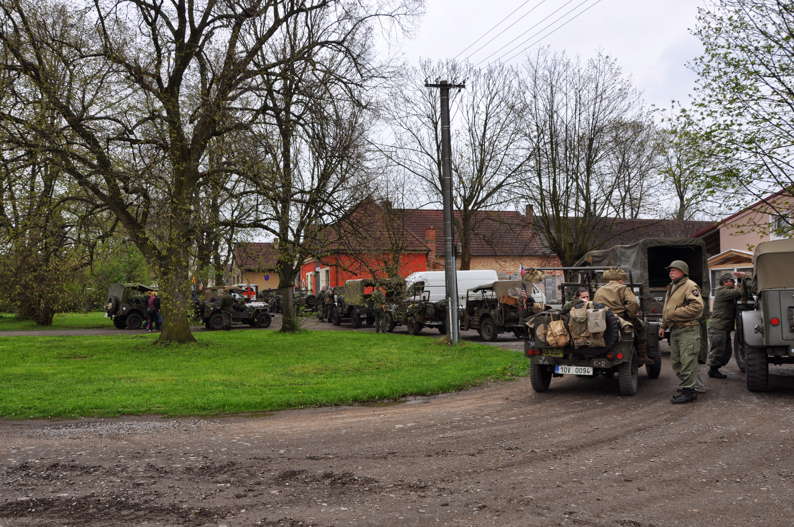
V RÁMCI OSLAV OSVOBOZENÍ A KONCE DRUHÉ SVĚTOVÉ VÁLKY
SE V LETKOVĚ ZASTAVILA KOLONA “Military Car Club Plzeň
květen 2013

Slide 12
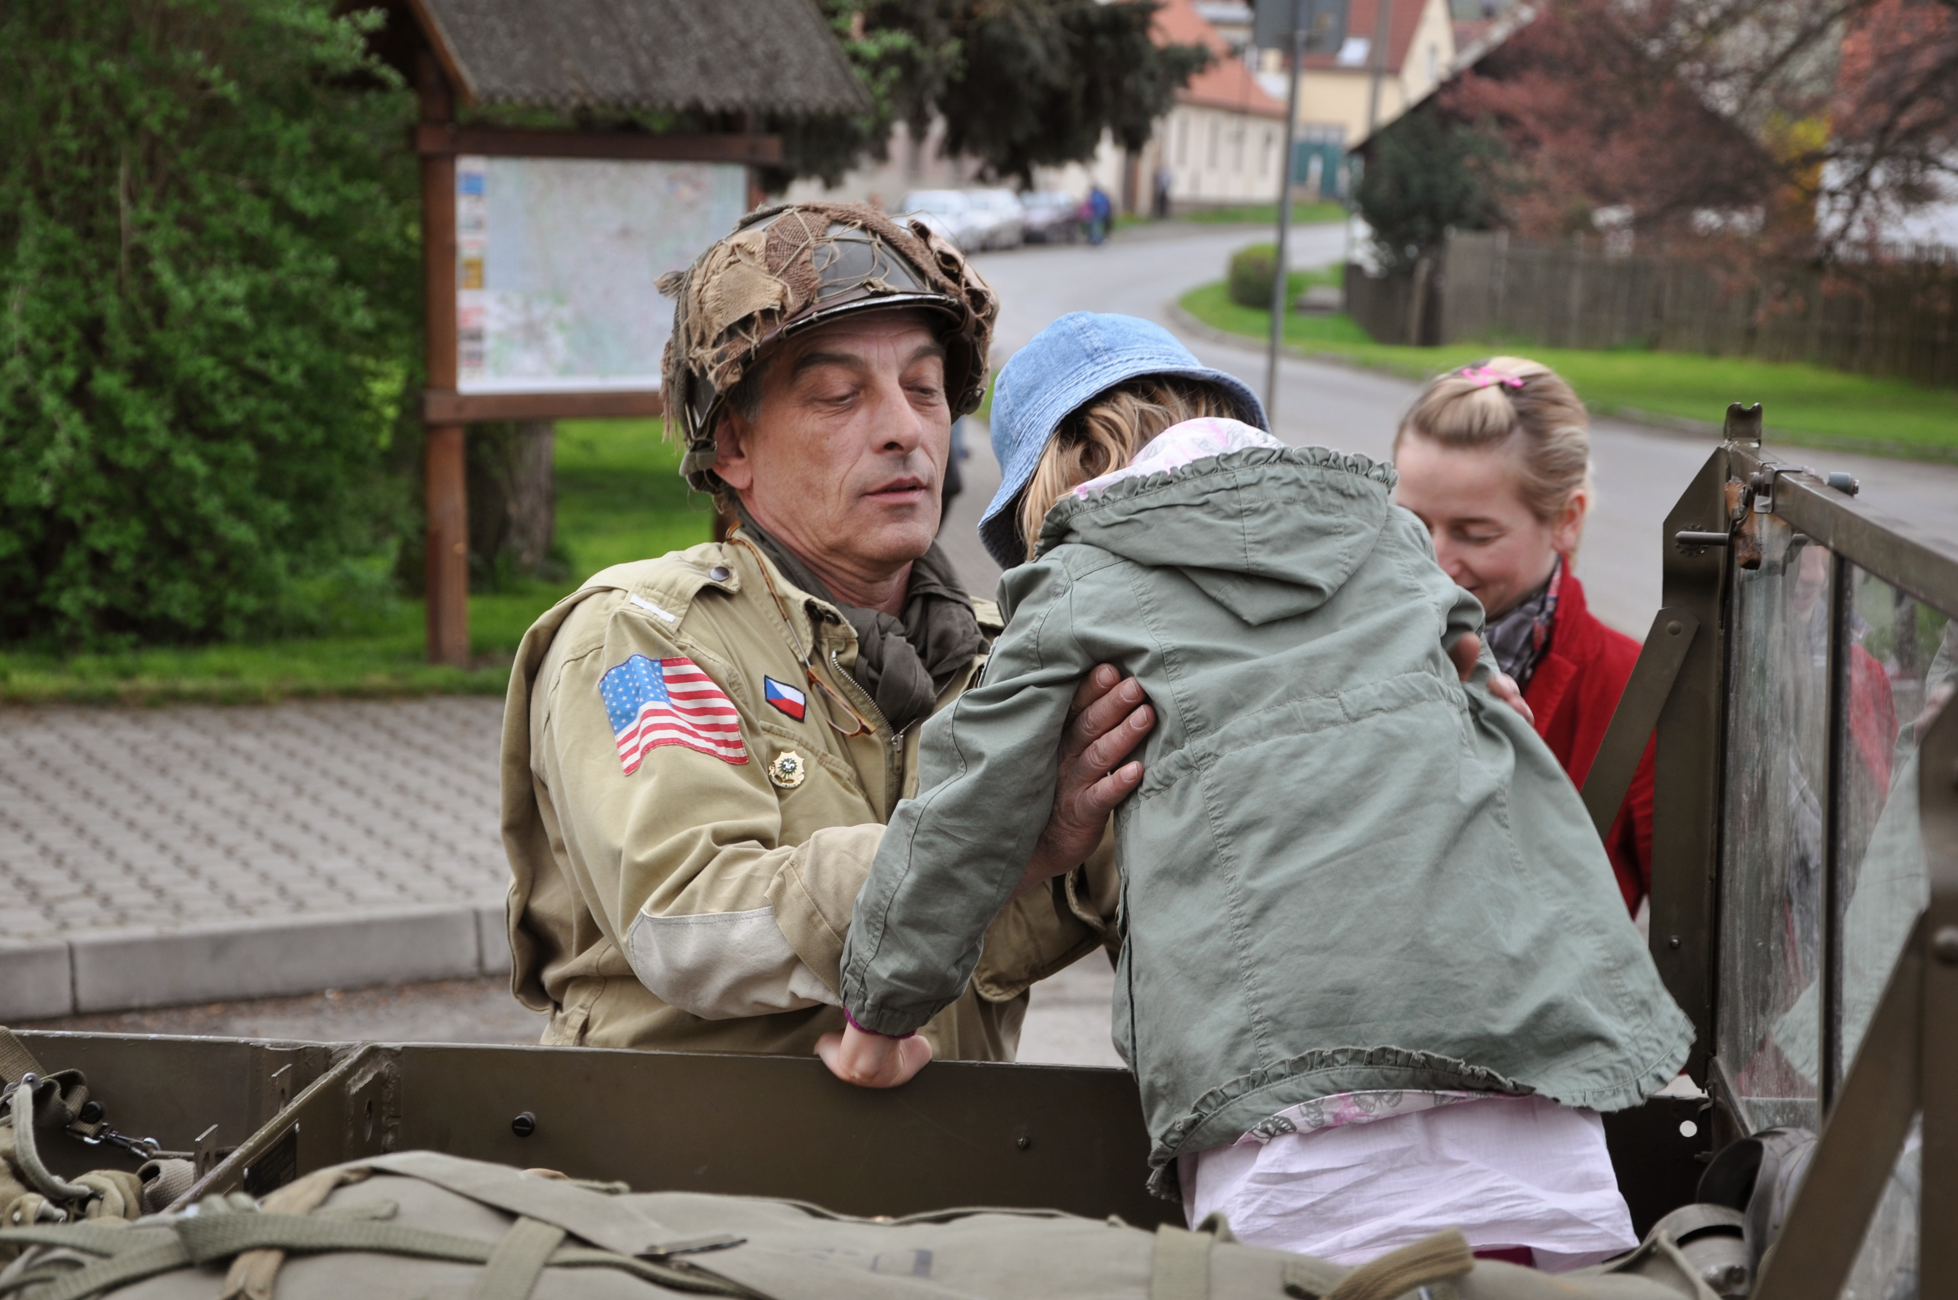
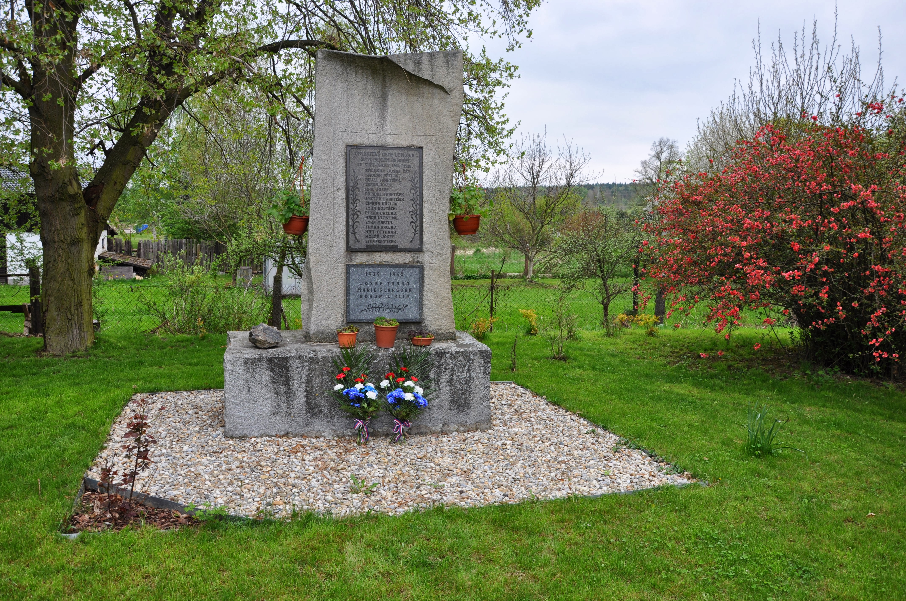
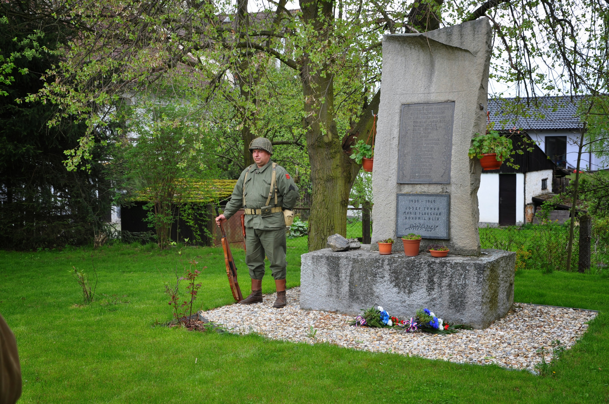

Slide 13
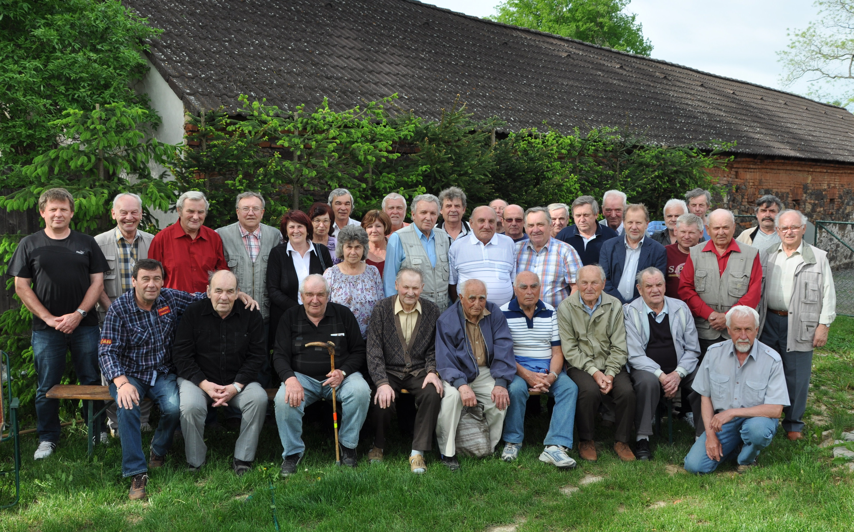
V KVĚTNU SE PO MNOHA LETECH SETKALI LETKOVŠTÍ HÁZENKÁŘI
17. květen 2013

Slide 14
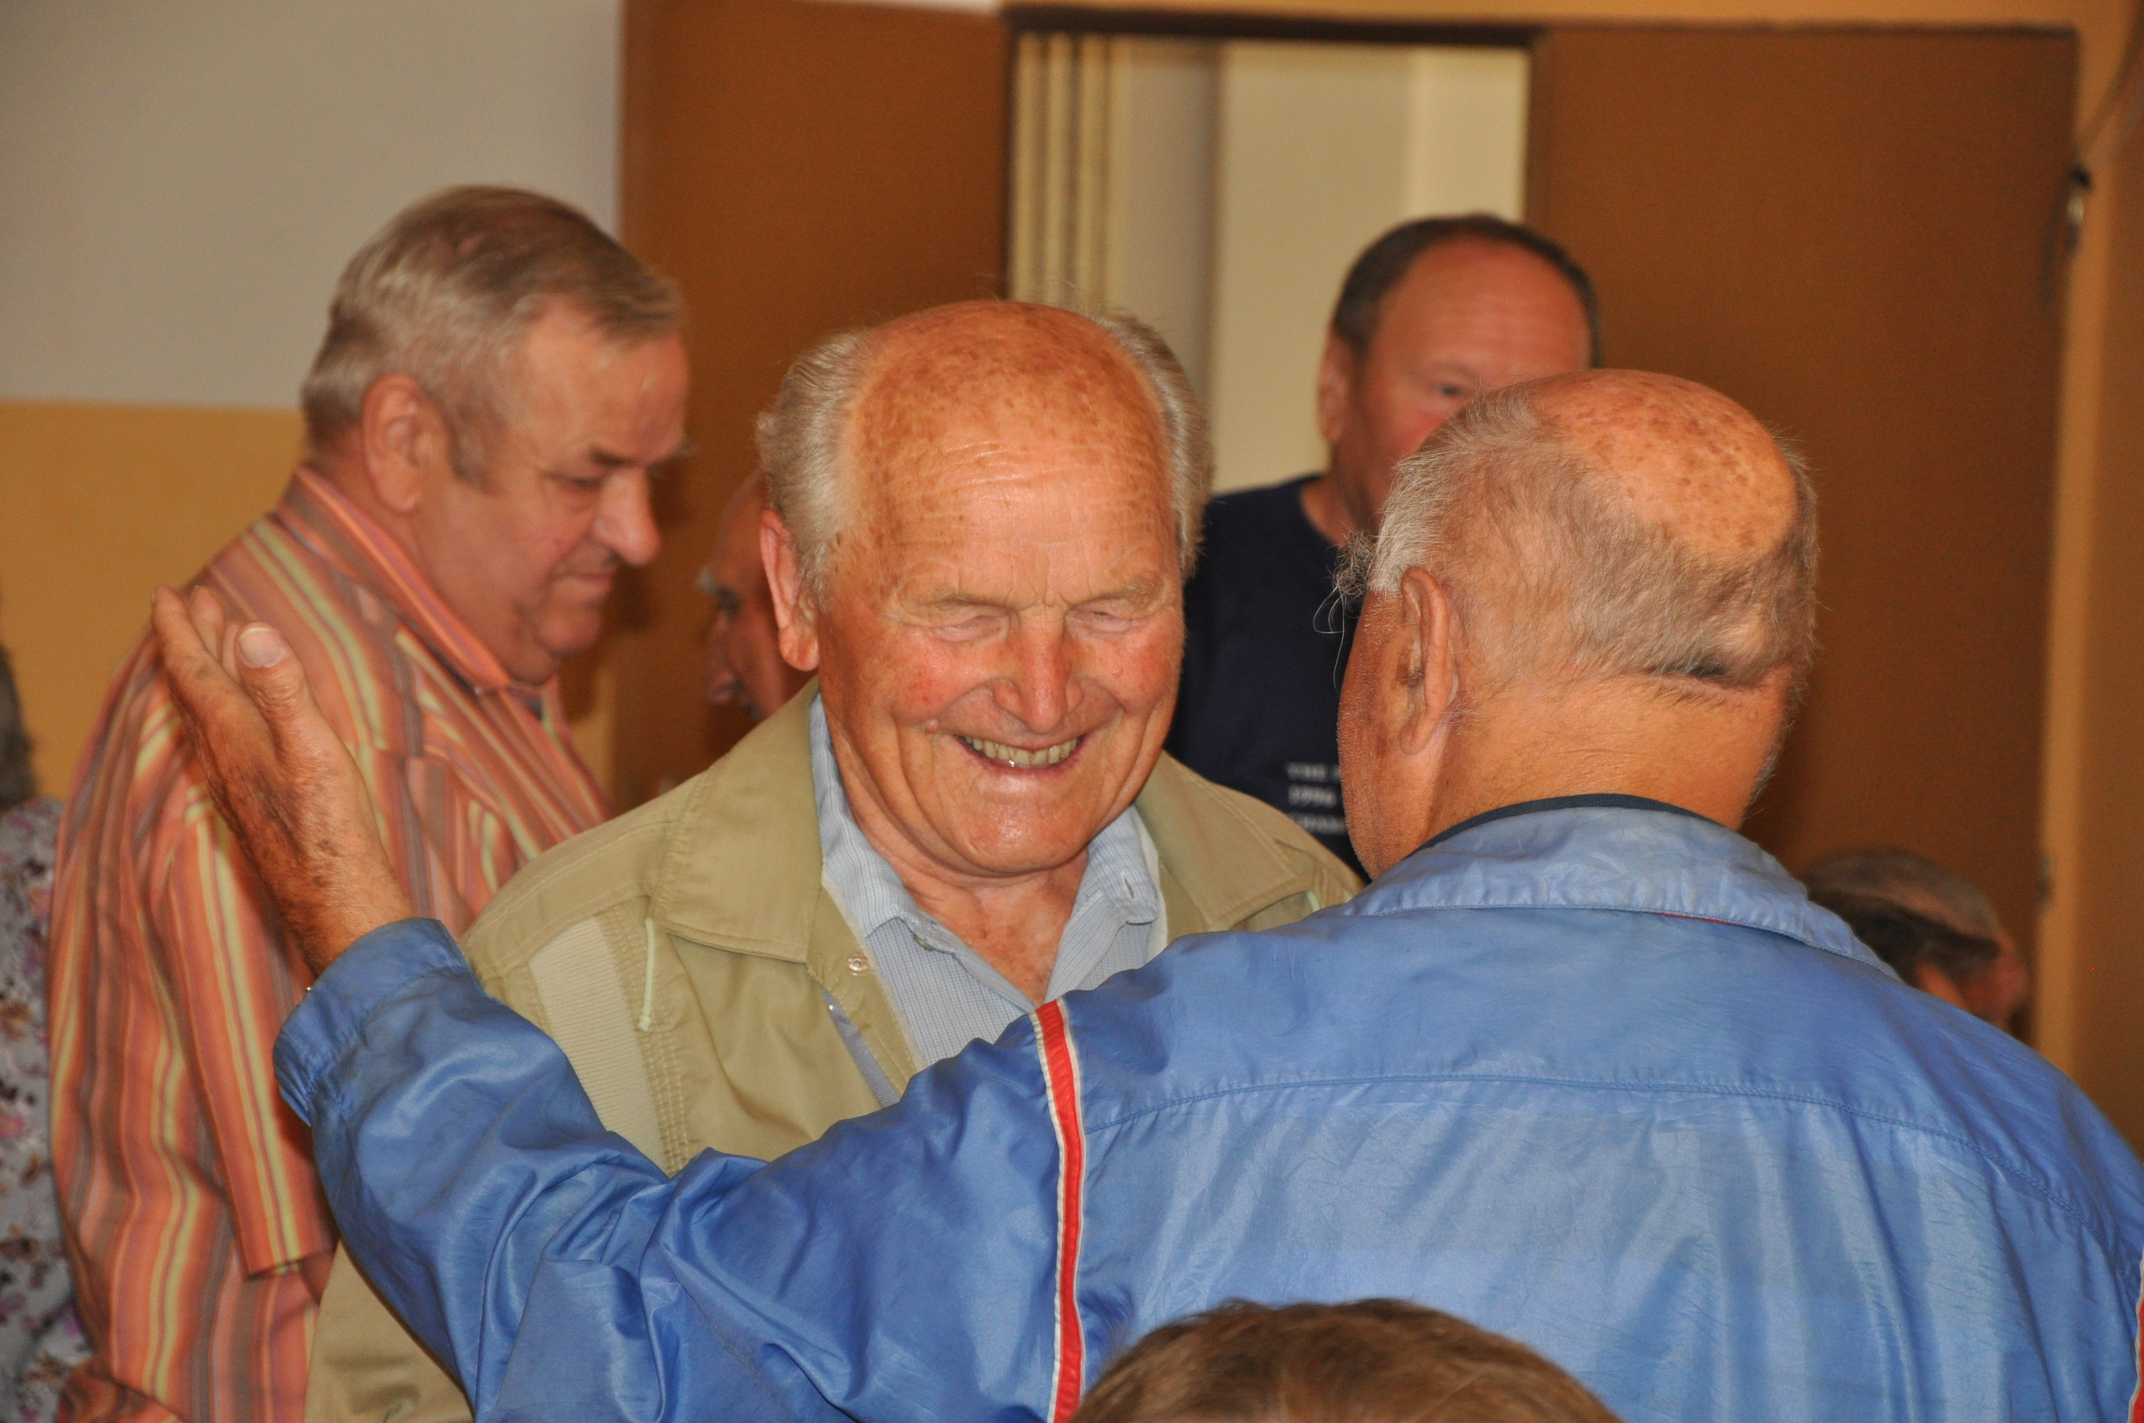
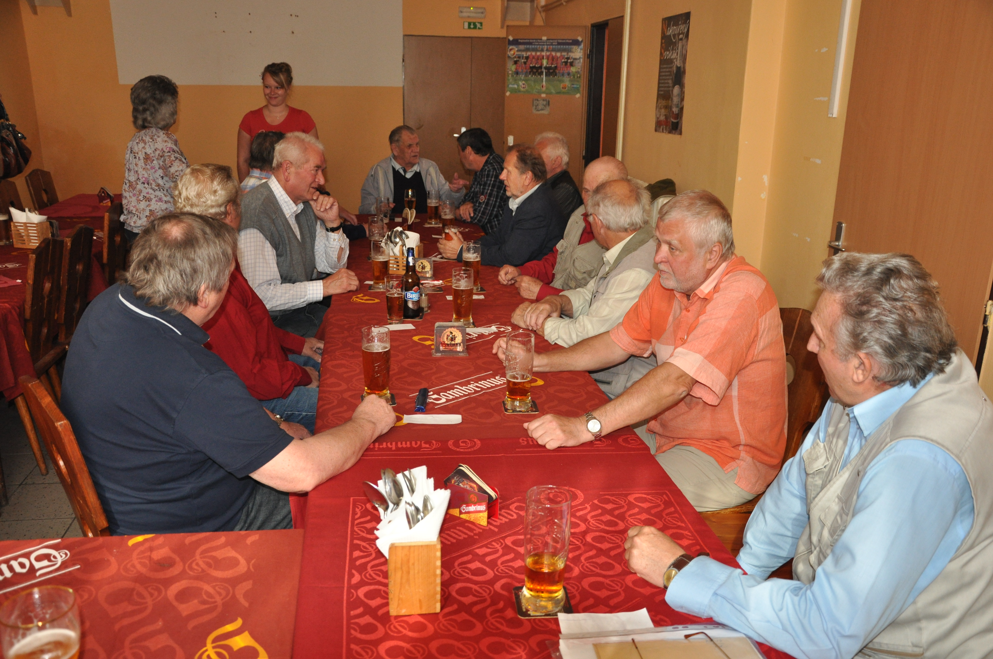
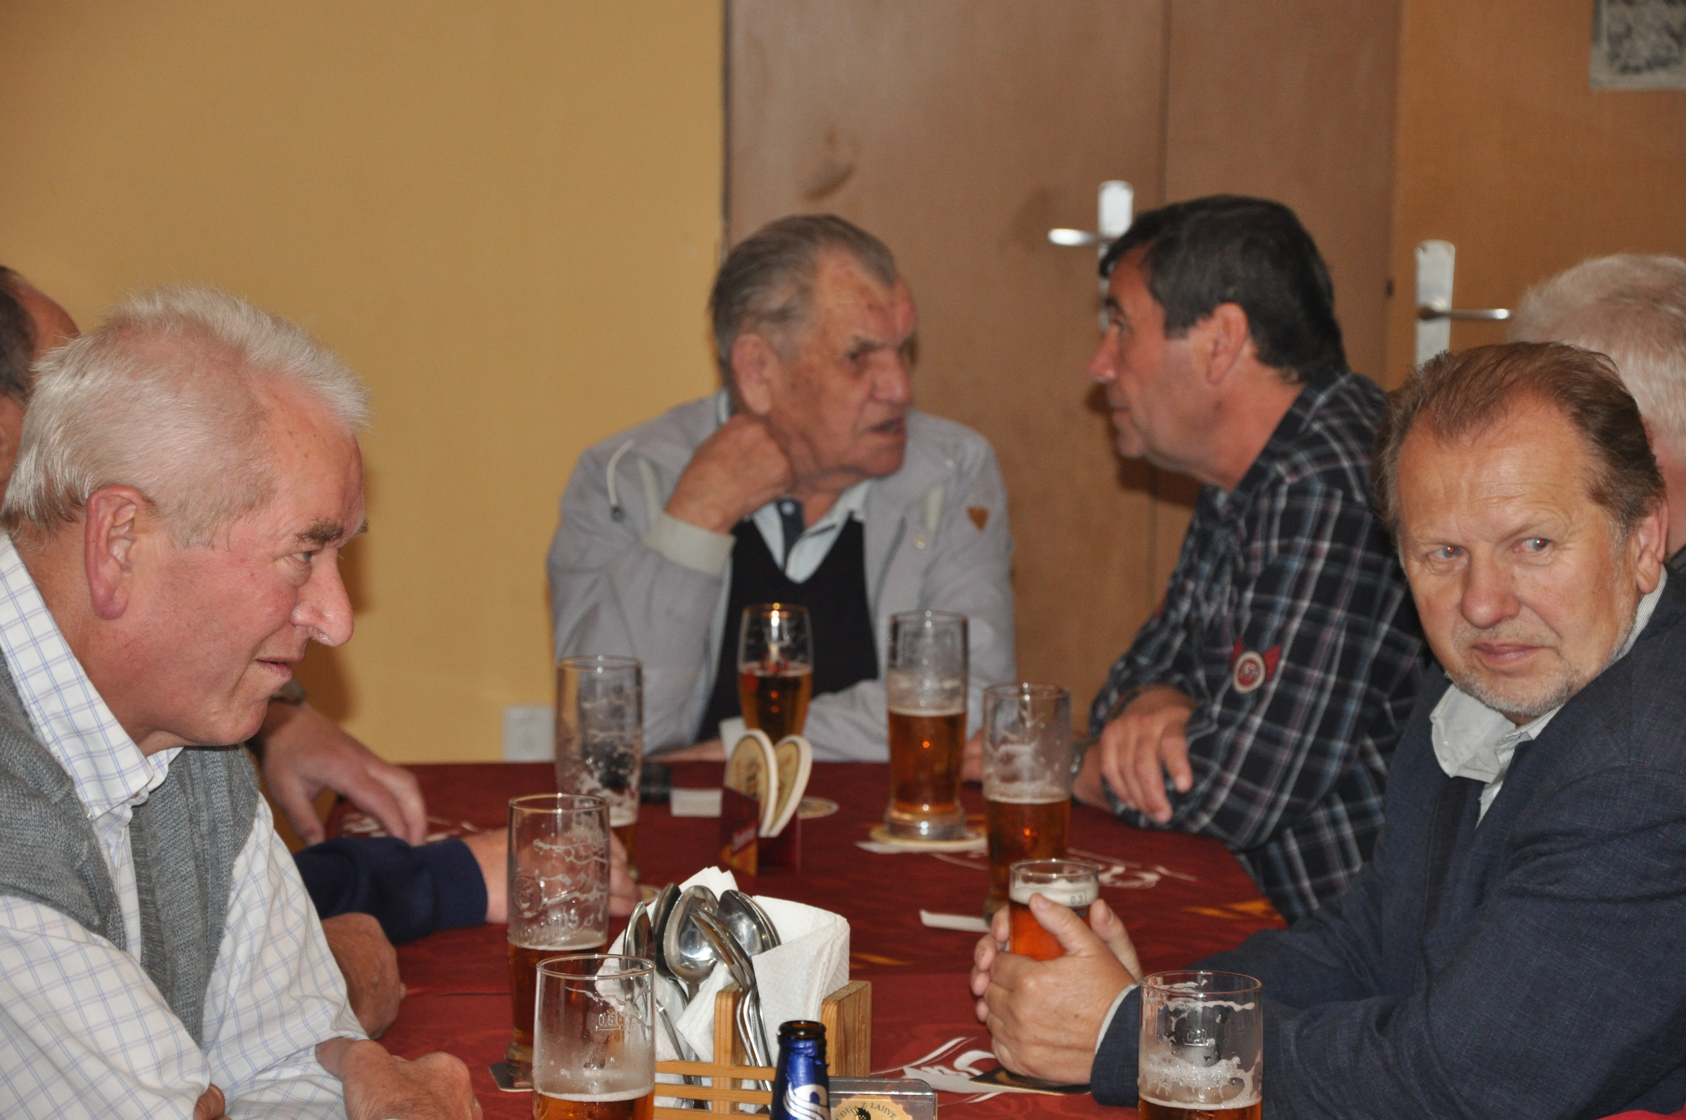
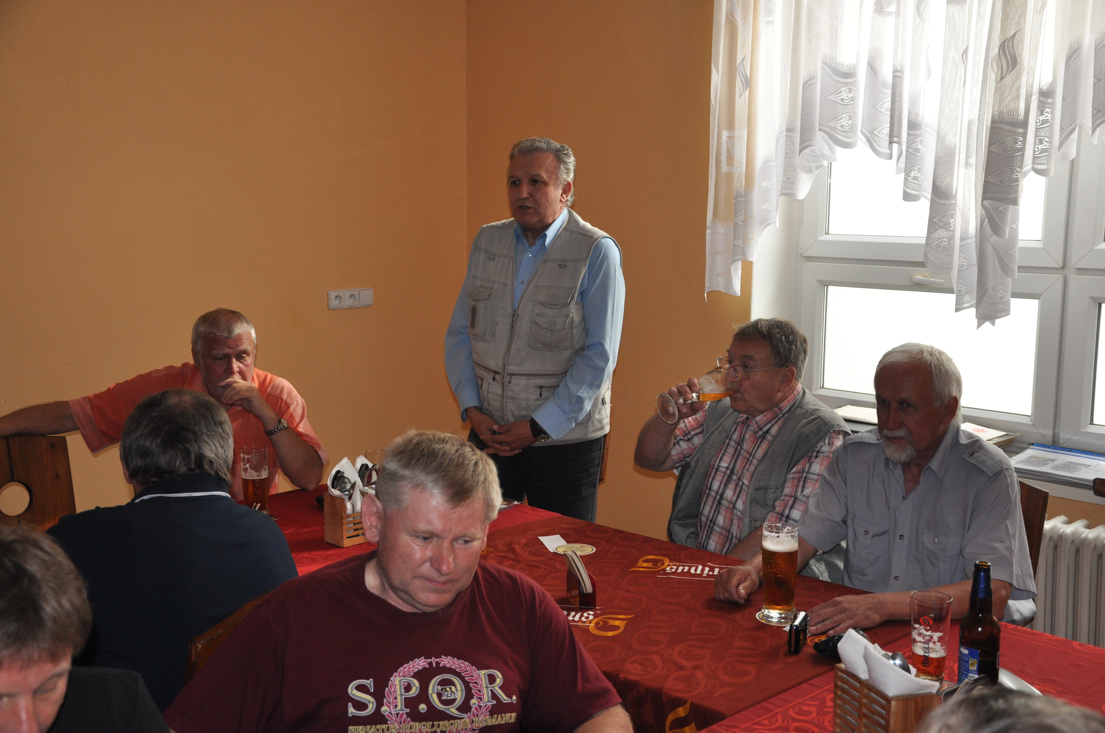
LETKOVŠTÍ HÁZENKÁŘI - VETERÁNI
17. květen 2013

Slide 15
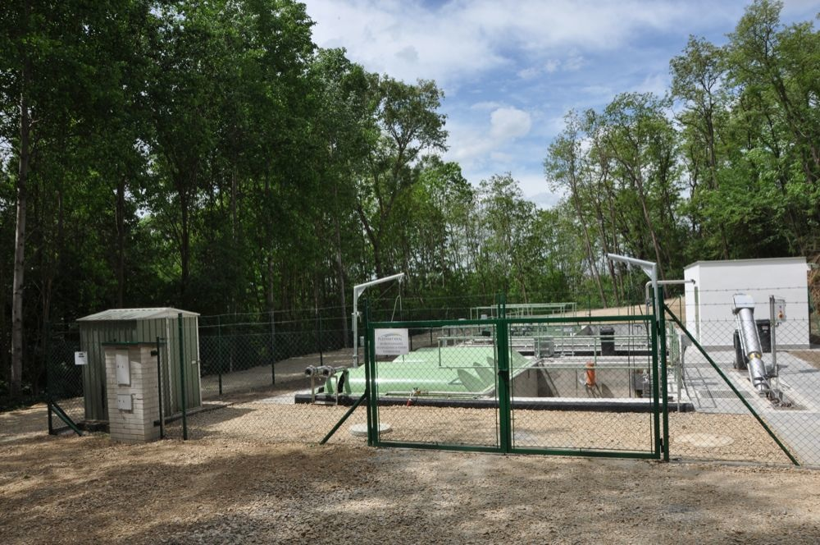
POKRAČUJE ZKUŠEBNÍ PROVOZ NOVĚ VYBUDOVANÉ ČOV LETKOV
– JIŽ V REŽII NOVÉHO PROVOZOVATELE – K&V STARÝ PLZENEC, a.s
červen .2013

Slide 16
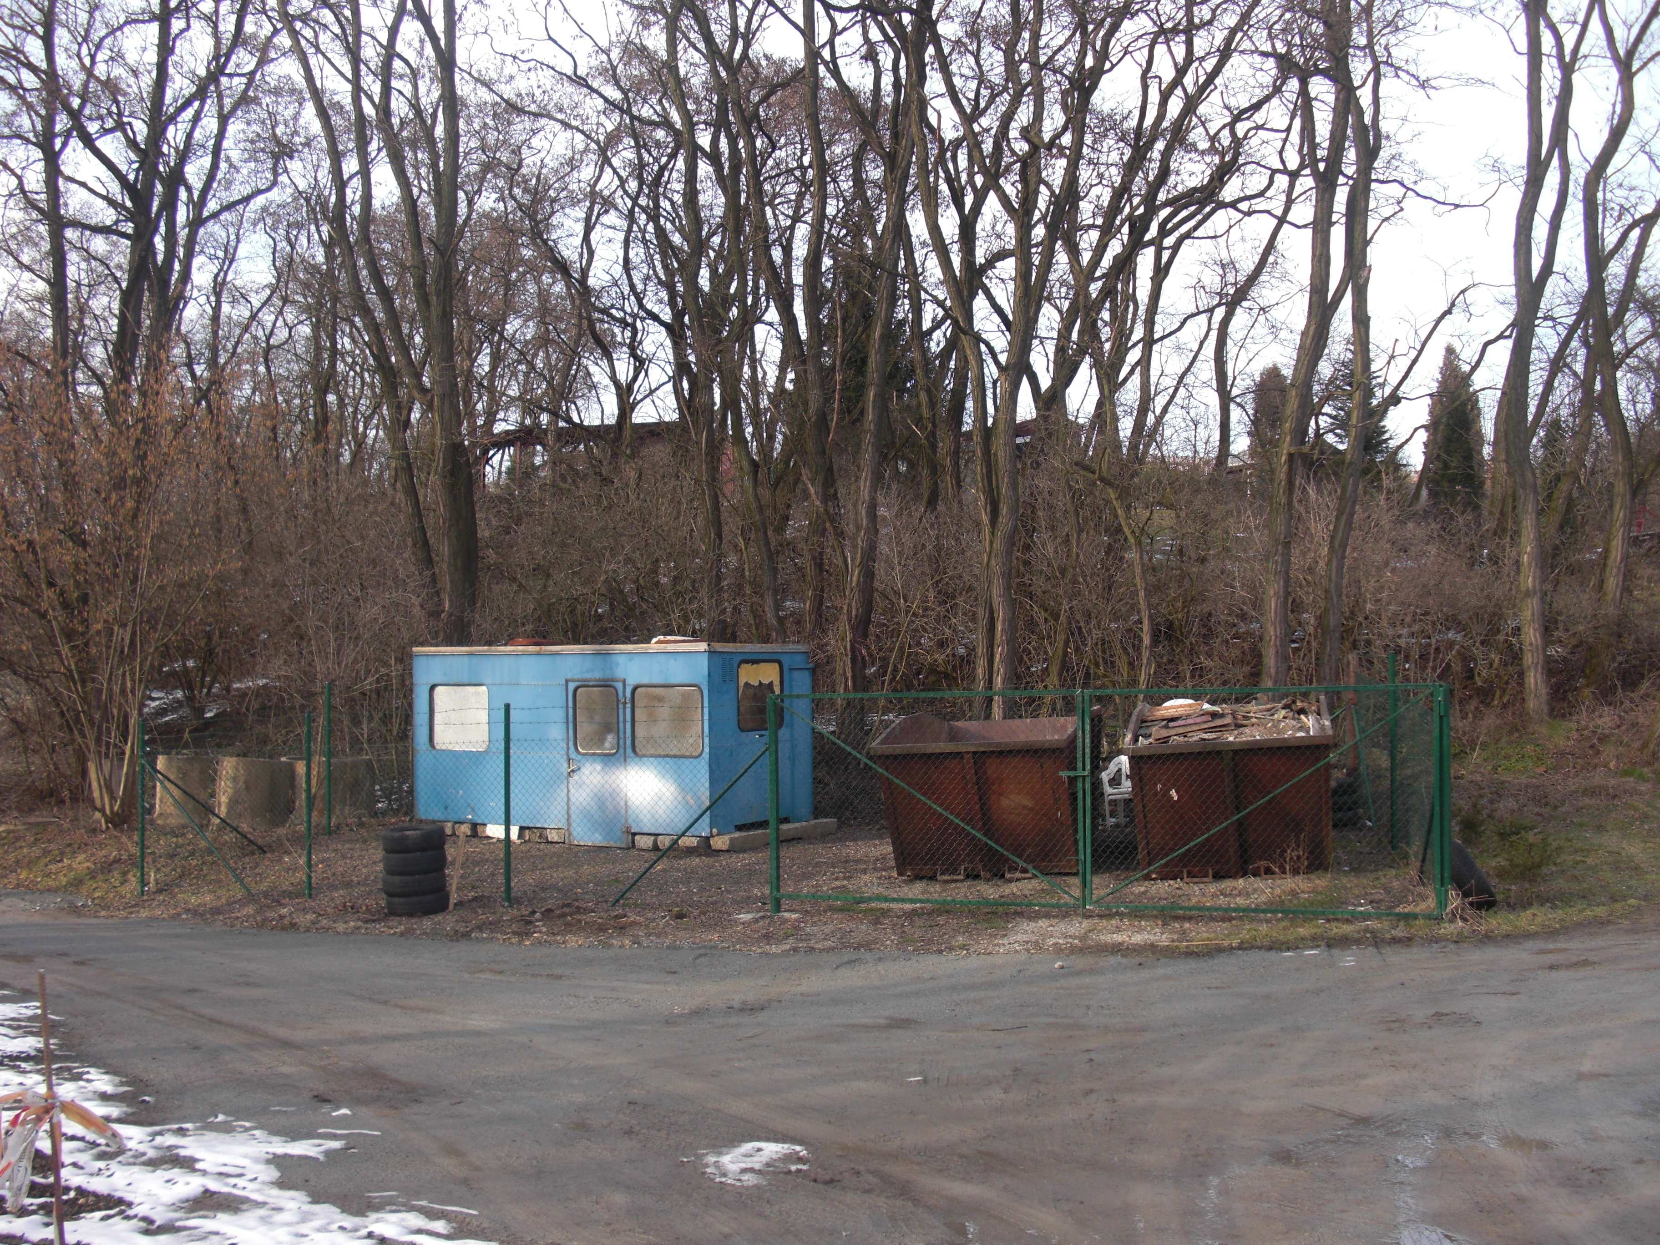
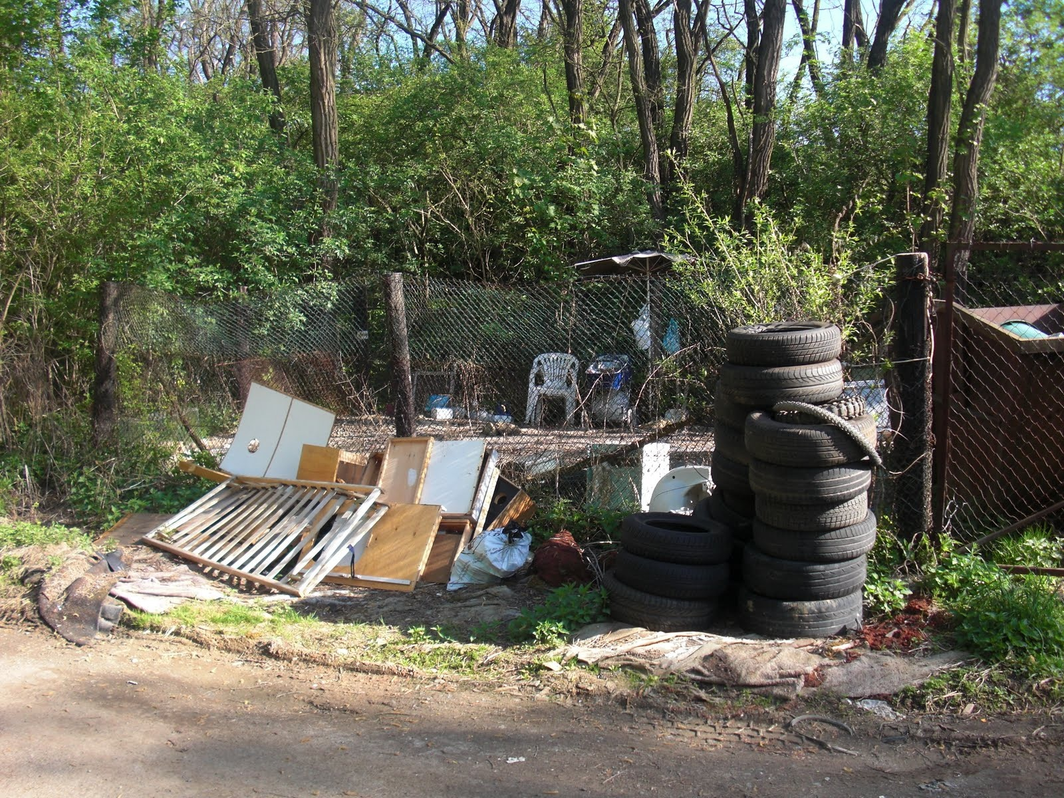
SKLÁDKA VOO DŘÍVE
SKLÁDKA VELKOOBJEMOVÉHO ODPADU DNES …

Slide 17
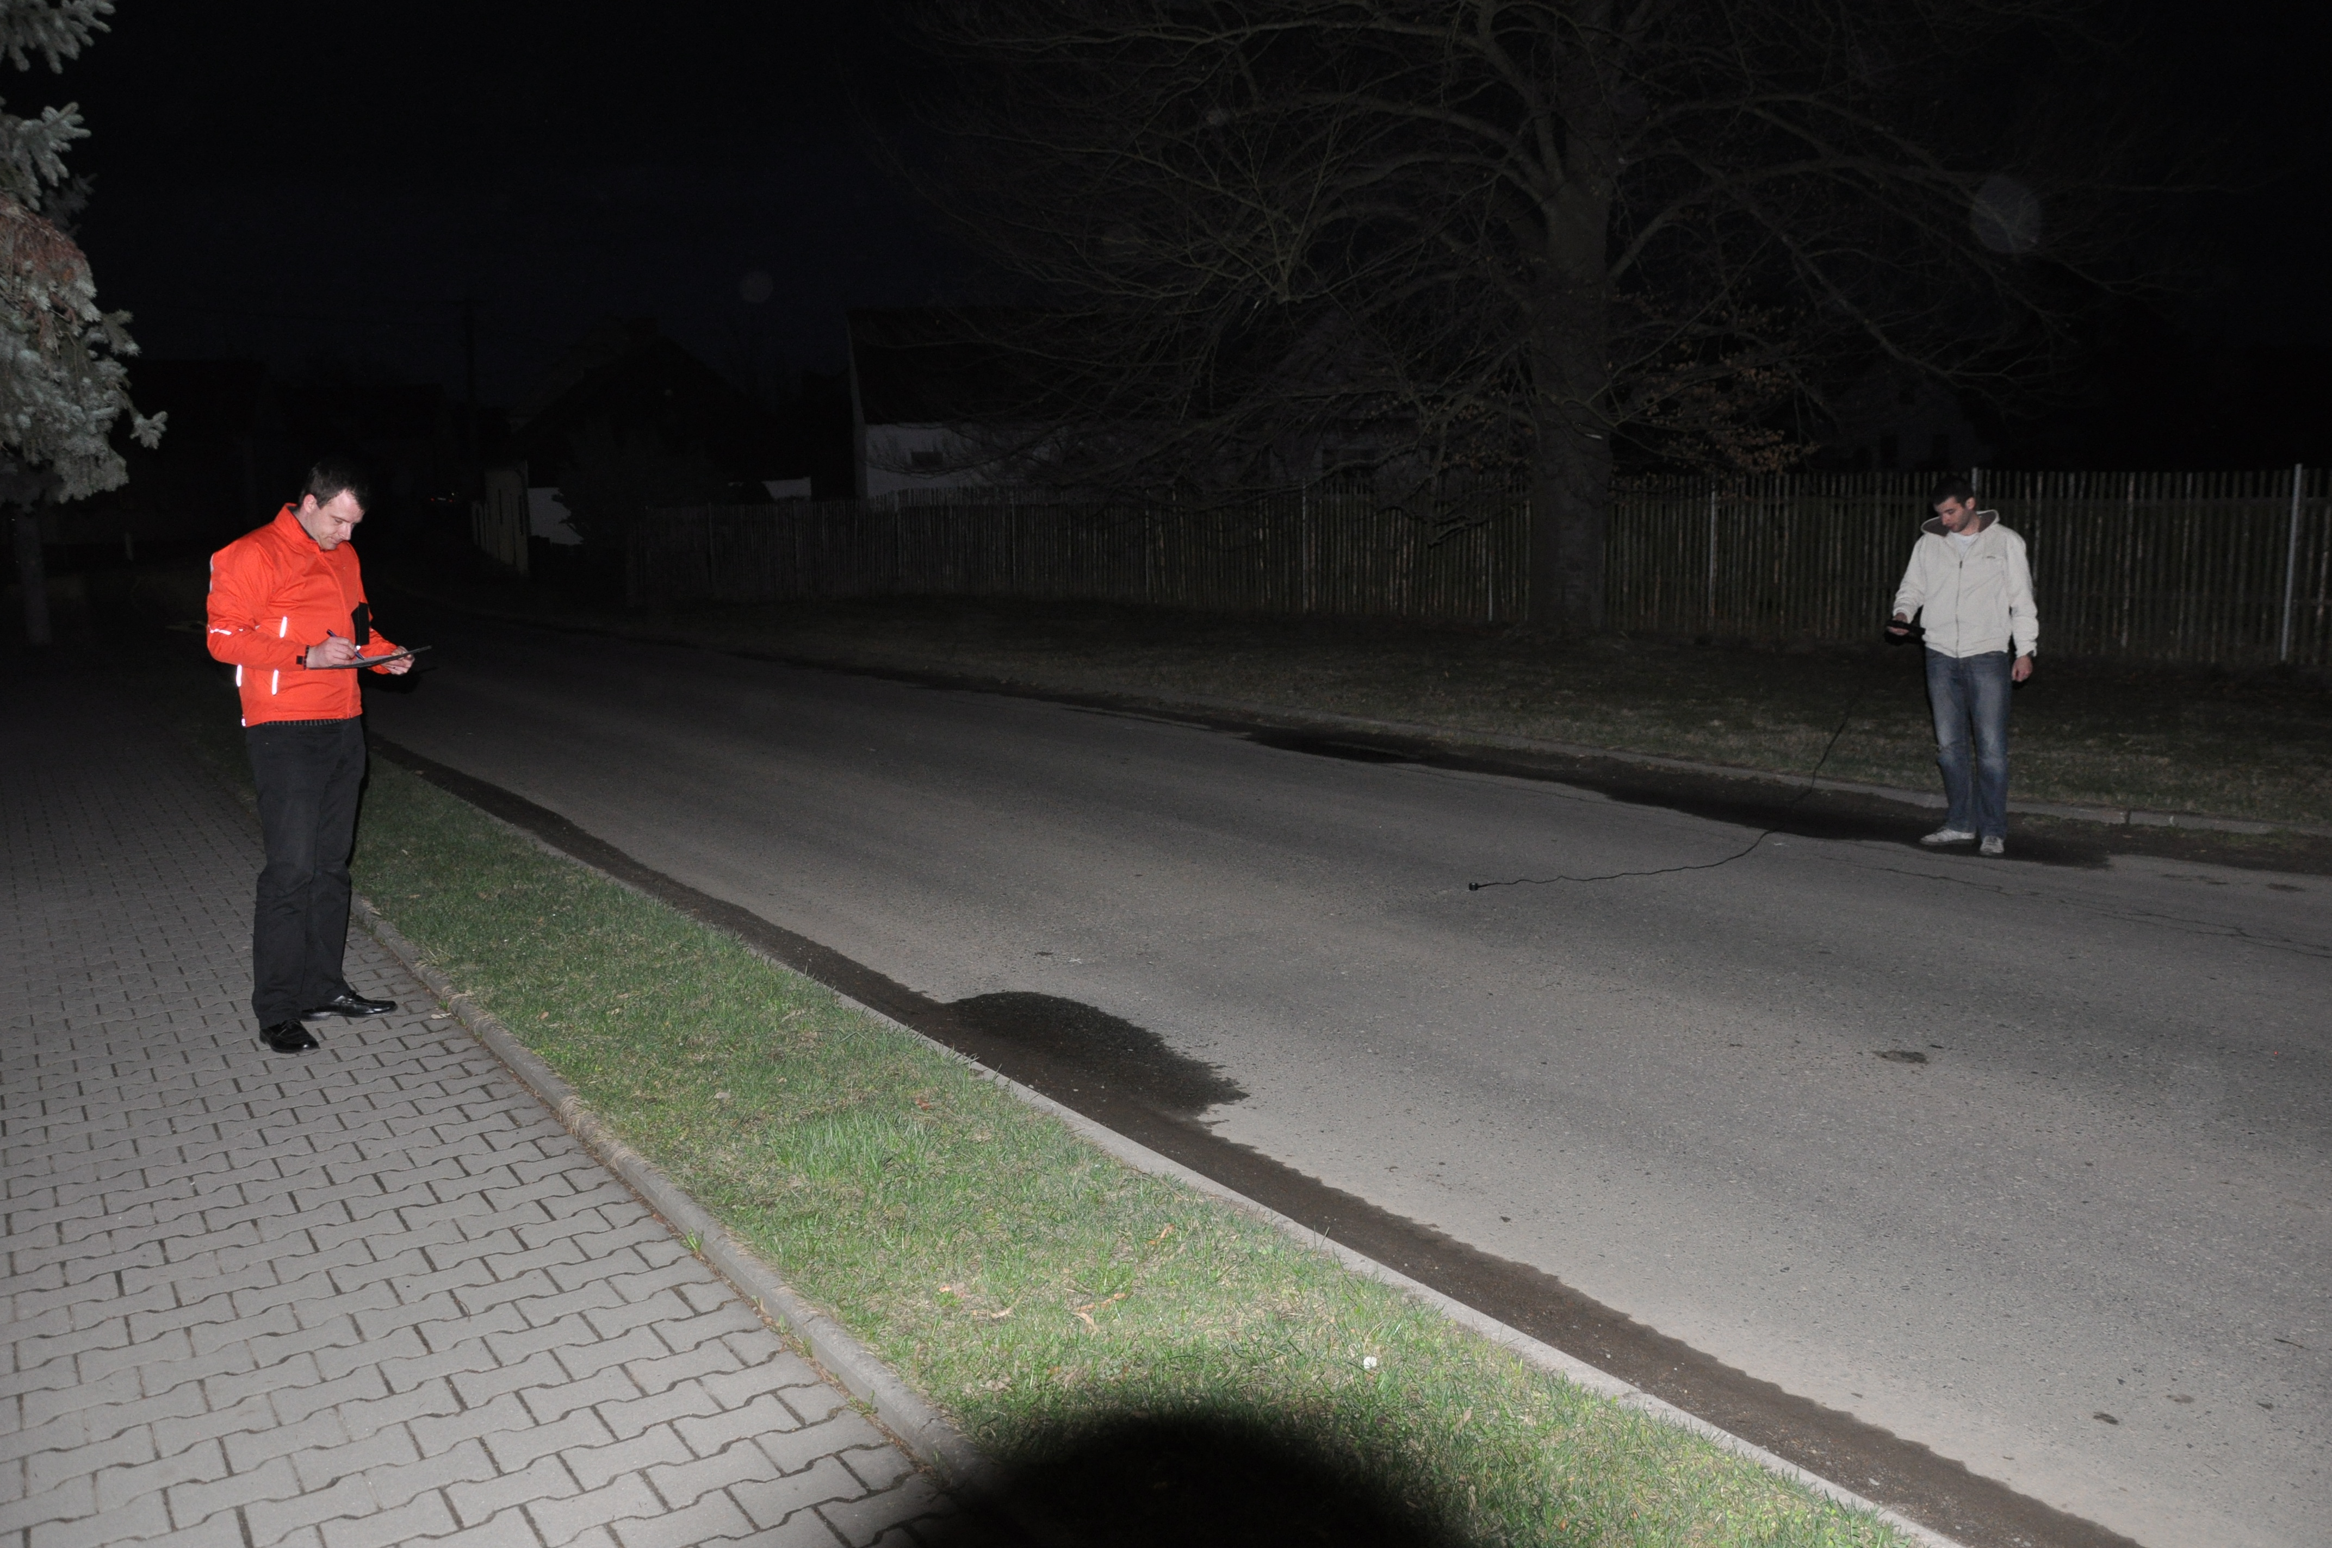
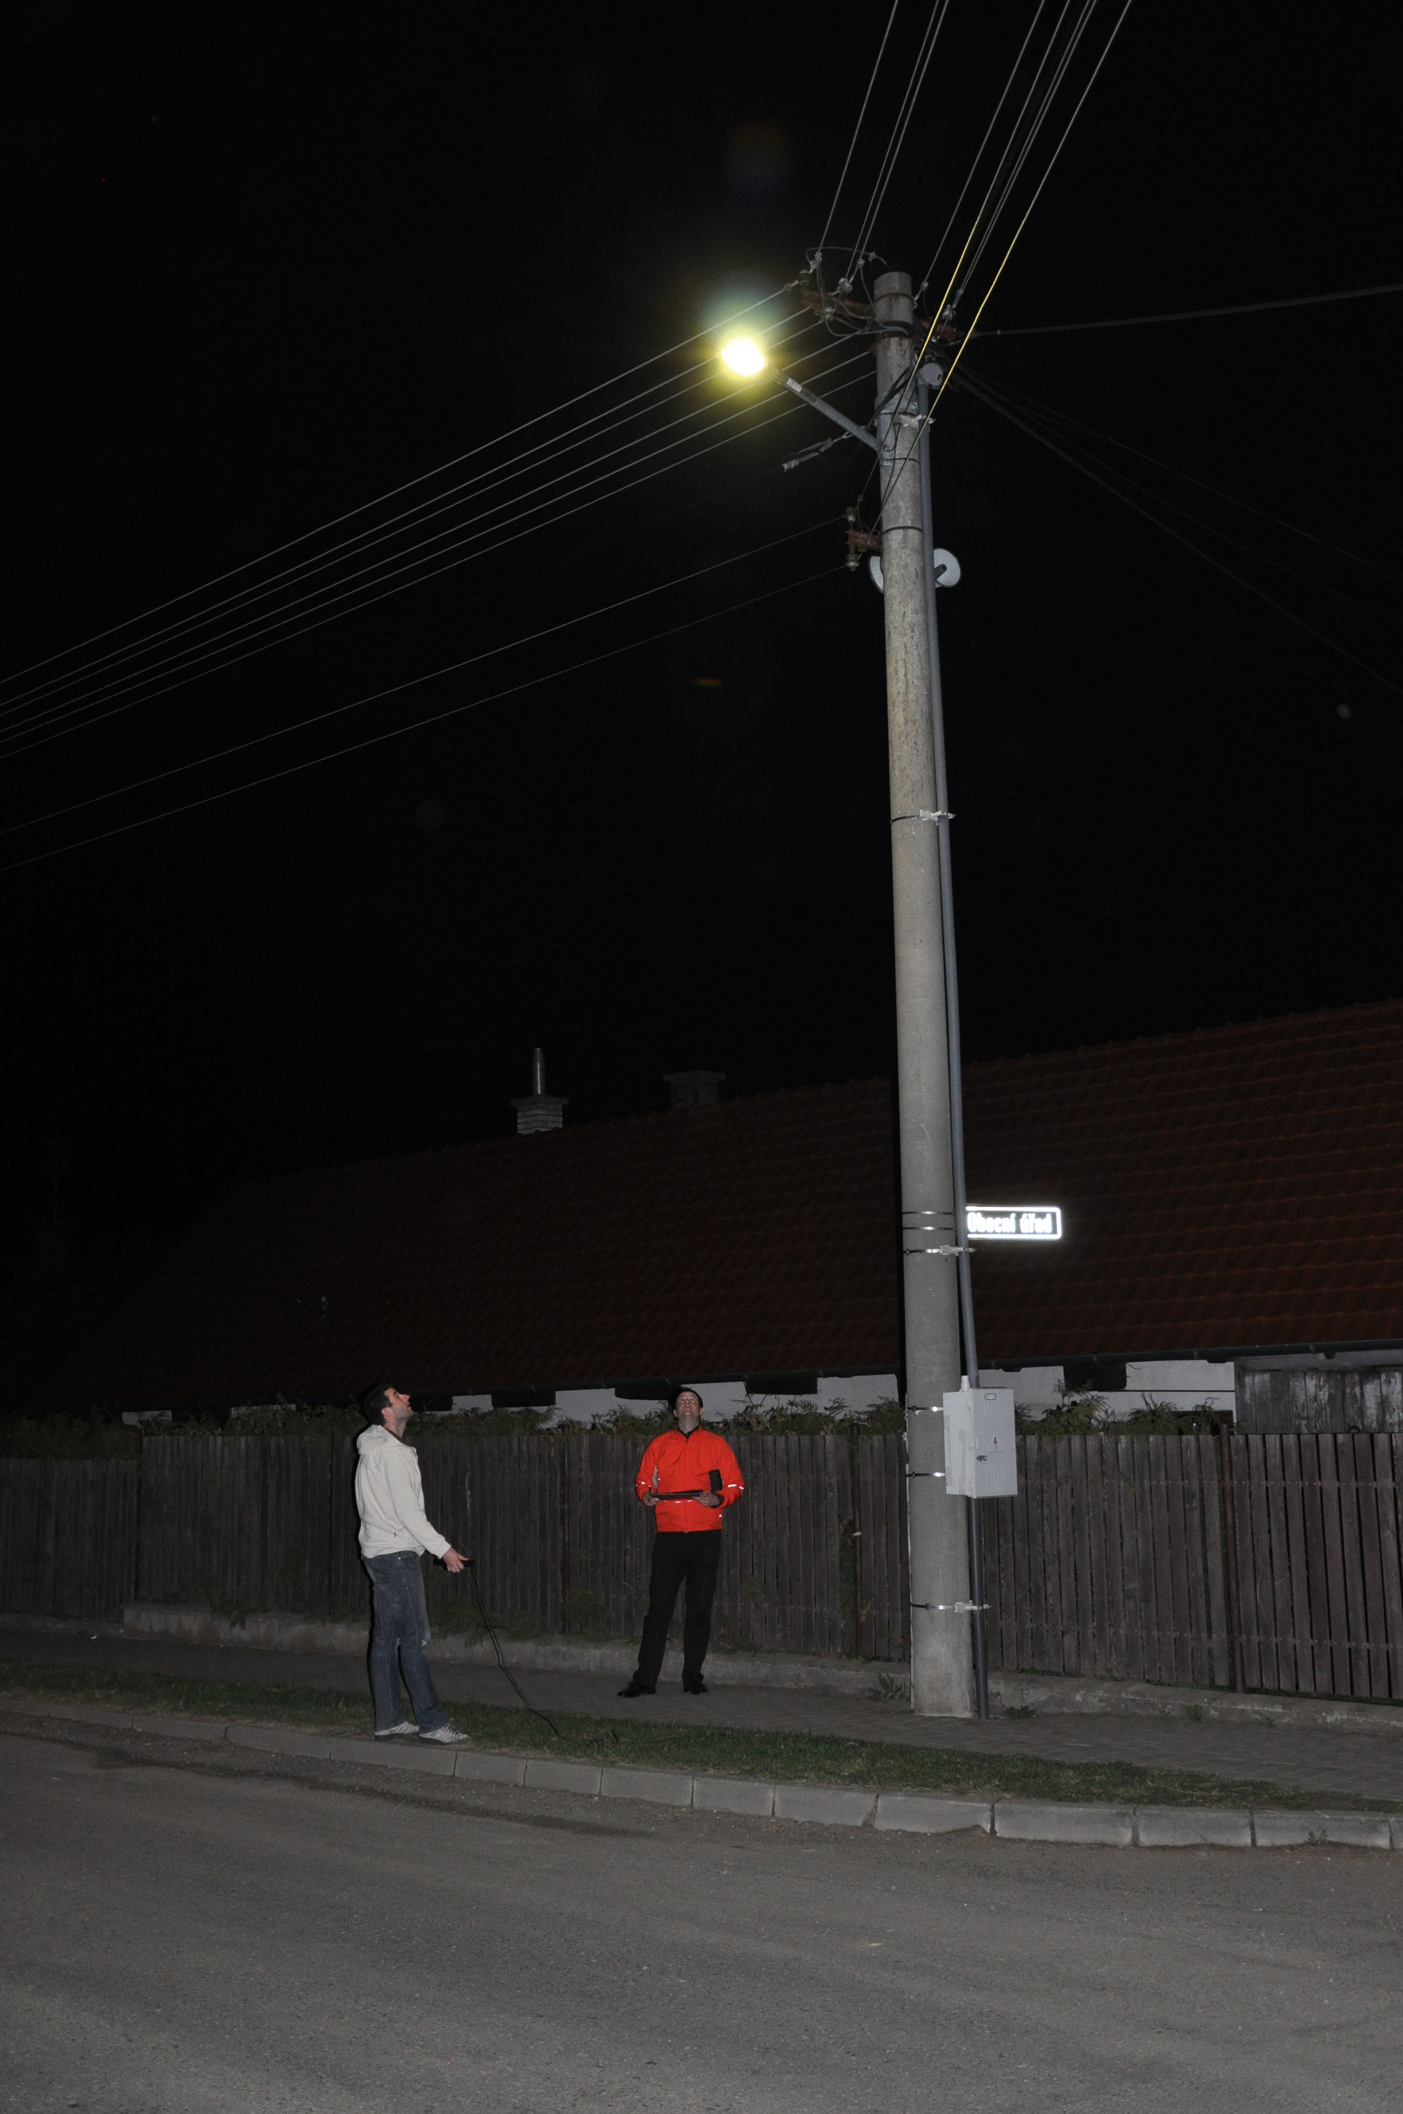
NA TYMÁKOVSKÉ SILNICI BYLO INSTALOVÁNO NOVÉ
A ÚSPORNĚJŠÍ VEŘEJNÉ OSVĚTLENÍ …

